Slide 1
Inteligencia artificial y bibliotecas: de la euforia a la prudencia
Jorge Franganillo
https://franganillo.es

Slide 2
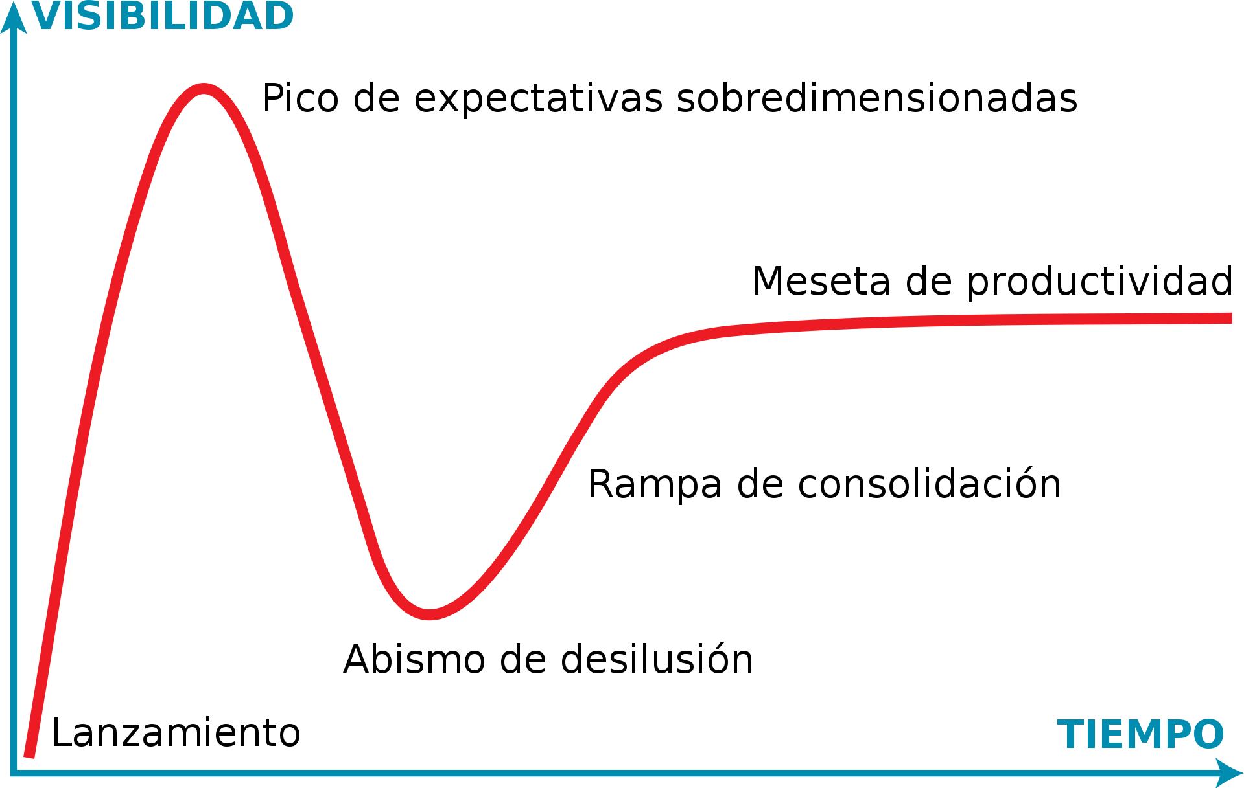
Tenemos tendencia a sobrestimar los efectos de una tecnología en el corto plazo.

Slide 3
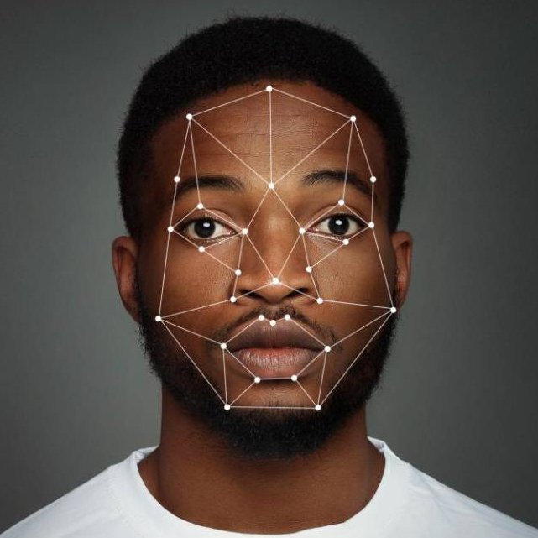
Inteligencia artificial
La inteligencia artificial (IA) lleva tiempo en nuestro día a día. Toma decisiones en áreas cotidianas que nos afectan, p. ej.:
navegación GPS
reconocimiento facial
sugerencias de compra

Slide 4
Inteligencia artificial
La IA es una disciplina que busca crear sistemas capaces de resolver tareas complejas que hasta ahora requerían de inteligencia humana.
Las tecnologías de IA llevan mucho tiempo entre nosotros: toman decisiones en ámbitos cotidianos que nos afectan directamente.

Slide 5
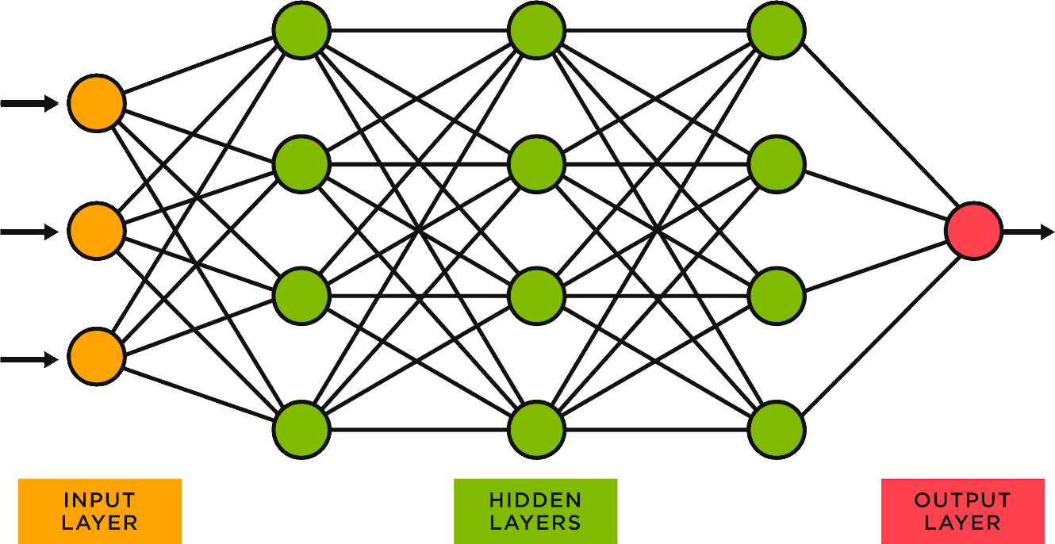
Inteligencia artificial
El aprendizaje automático permite a los sistemas «aprender» de grandes volúmenes de datos, sin programación explícita.
El aprendizaje profundo es un método avanzado basado en redes neuronales que imitan cómo los humanos adquirimos ciertas habilidades.

Slide 6
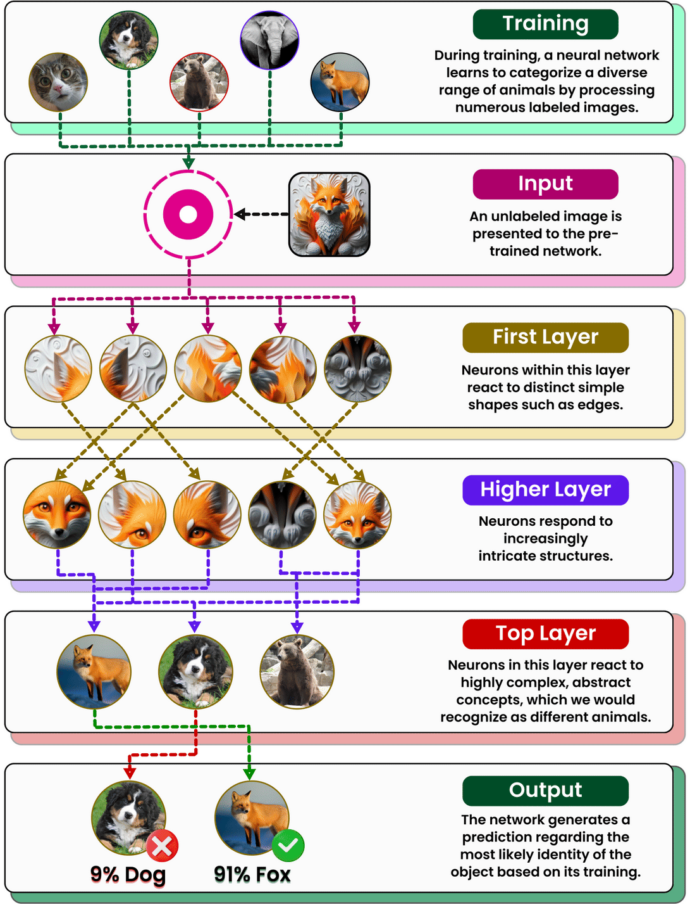
El aprendizaje automático permite a los sistemas «aprender» de grandes volúmenes de datos, sin programación explícita.
El aprendizaje profundo es un método avanzado basado en redes neuronales que imitan cómo los humanos adquirimos ciertas habilidades.

Slide 7
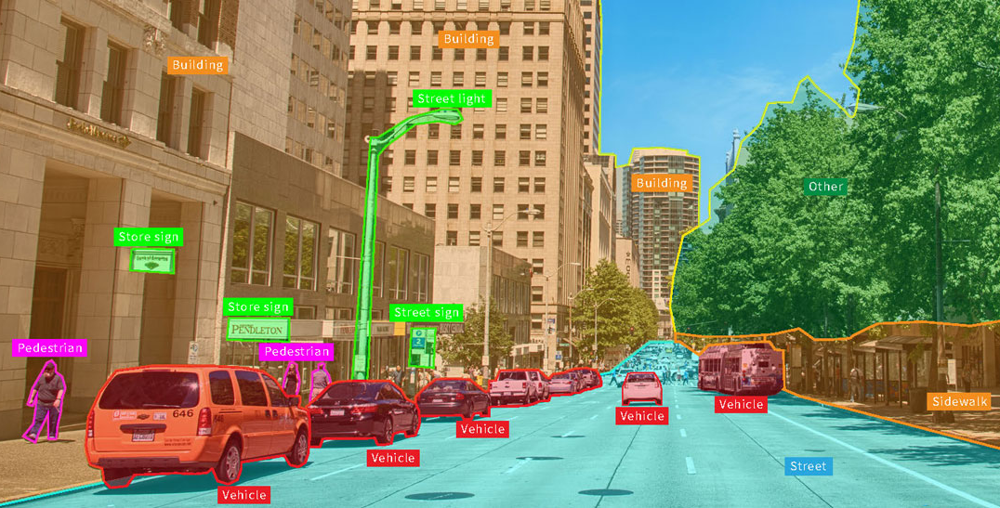
El procesamiento de lenguaje natural permite a los sistemas «interpretar» y generar lenguaje humano.
Algunas aplicaciones:
traducción automática
síntesis del habla
visión por ordenador: indexación automática de imágenes

Slide 8
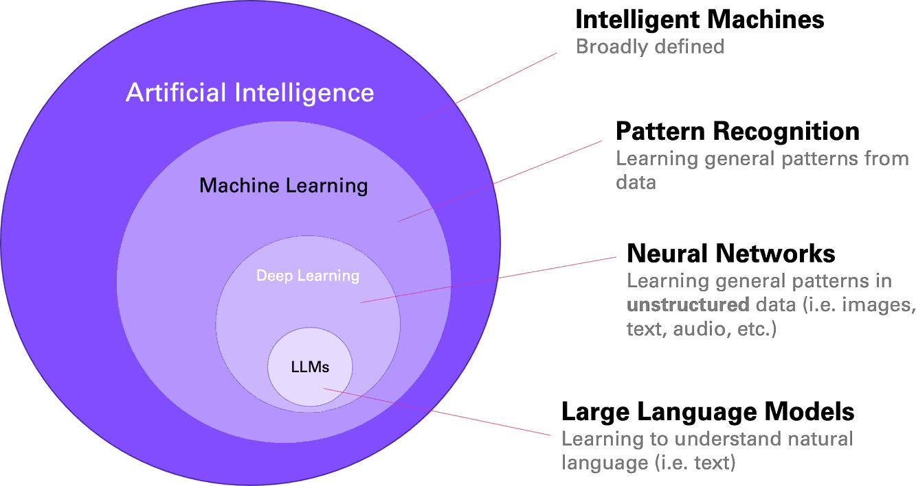
Inteligencia artificial generativa
La IA generativa se basa en:
aprendizaje profundo a partir de grandes volúmenes de datos;
procesamiento de lenguaje natural.
Produce contenido (texto, imagen, voz, sonido, vídeo) como respuesta a peticiones expresadas en lenguaje natural.
Un ejemplo de esta tecnología es la generación de lenguaje natural mediante modelos extensos de lenguaje.

Slide 9
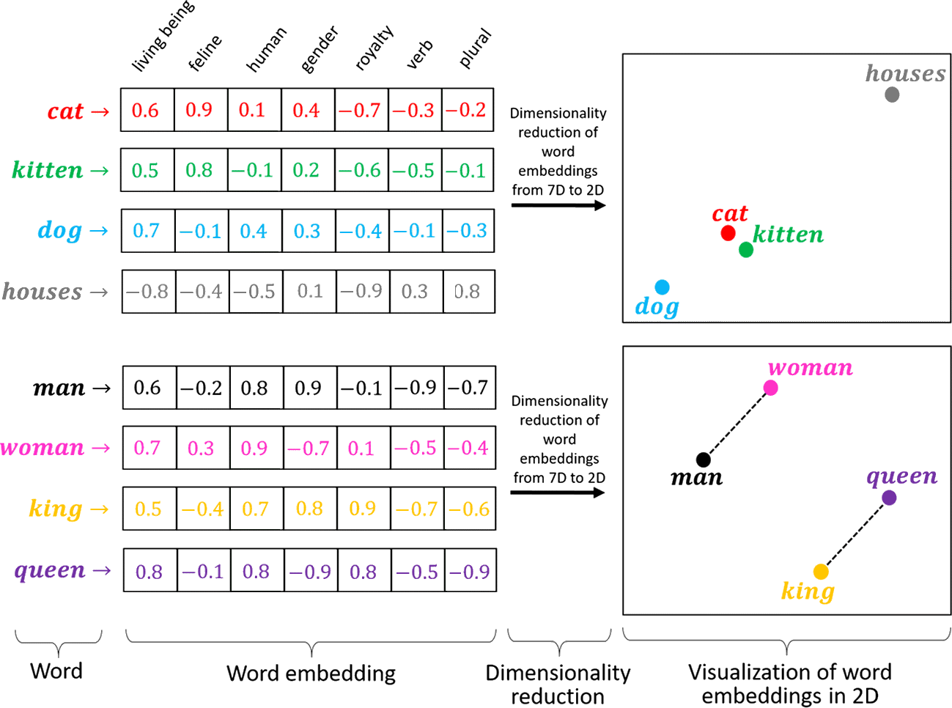
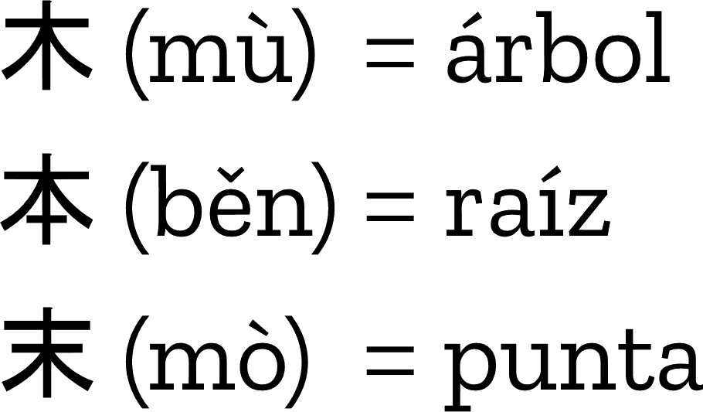
Modelos de lenguaje
Los modelos de lenguaje representan las palabras como vectores que recogen su significado y función sintáctica.
Los cambios de significado recuerdan a los ideogramas chinos.
Fuente: Hariom Gautam (2020)

Slide 10
Modelos de lenguaje
Una palabra se puede transformar en otra por medio de manipulaciones algebraicas (modelo Word2vec):
tenis – raqueta + bate = béisbol
motocicleta – motor + pedales = bicicleta
amar – positivo + negativo = odiar
París – Francia + España = Madrid
Fuente: Antonio Miguel Artiaga (2023)

Slide 11
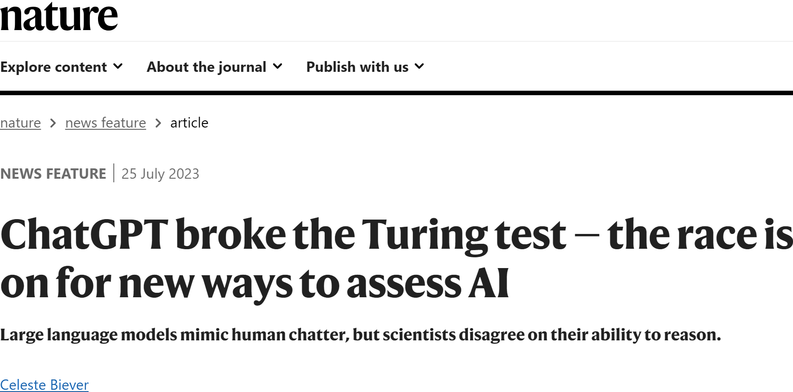
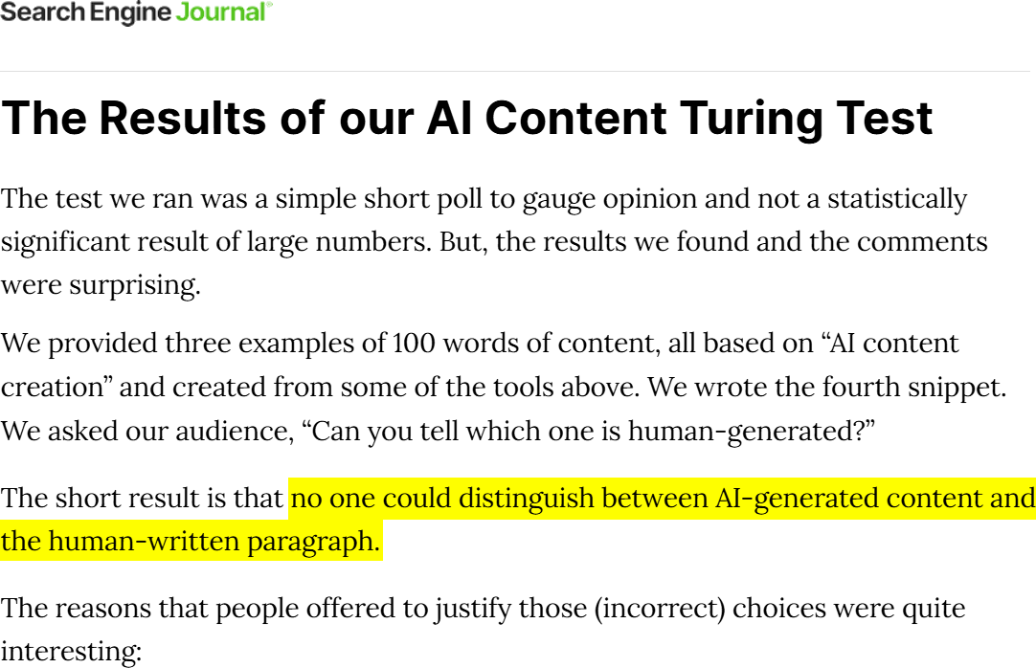
Desde 2018 se han desarrollado 56 modelos extensos de lenguaje, entre otros:
GPT (OpenAI)
PaLM, Gemini (Google)
LLaMA (Meta)
Claude (Anthropic)
Imitan de forma convincente la escritura humana.

Slide 12
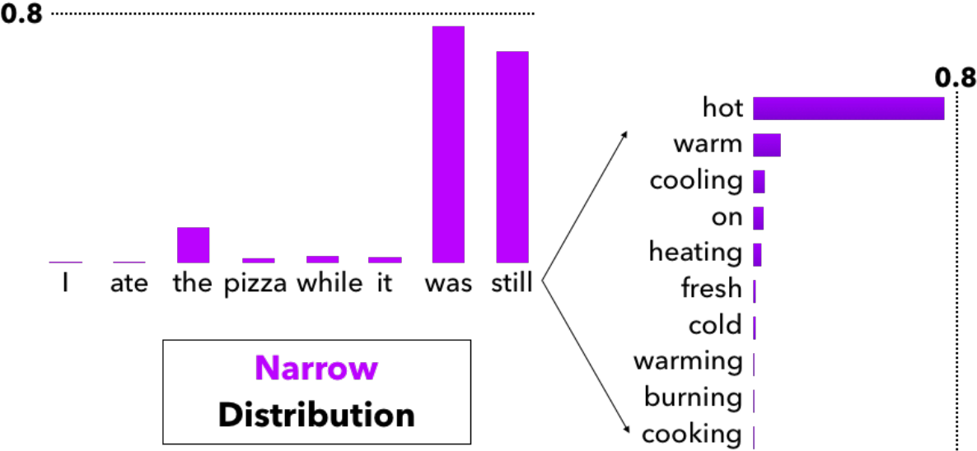
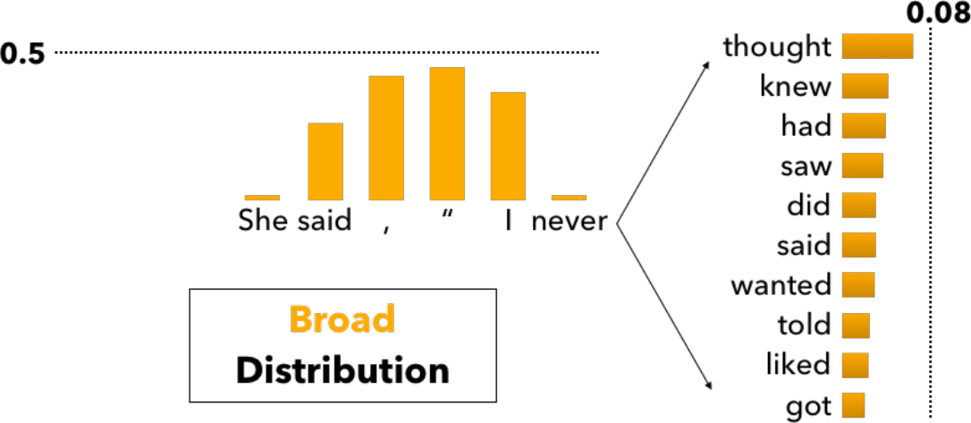
Modelos de lenguaje
Generan respuestas encadenando conjuntos de palabras con un criterio predictivo.
A veces solo unas pocas palabras se ajustan al contexto.
Otras veces hay muchas palabras candidatas.
La dificultad para elegir la palabra más adecuada conlleva mayor o menor probabilidad de errores.

Slide 13
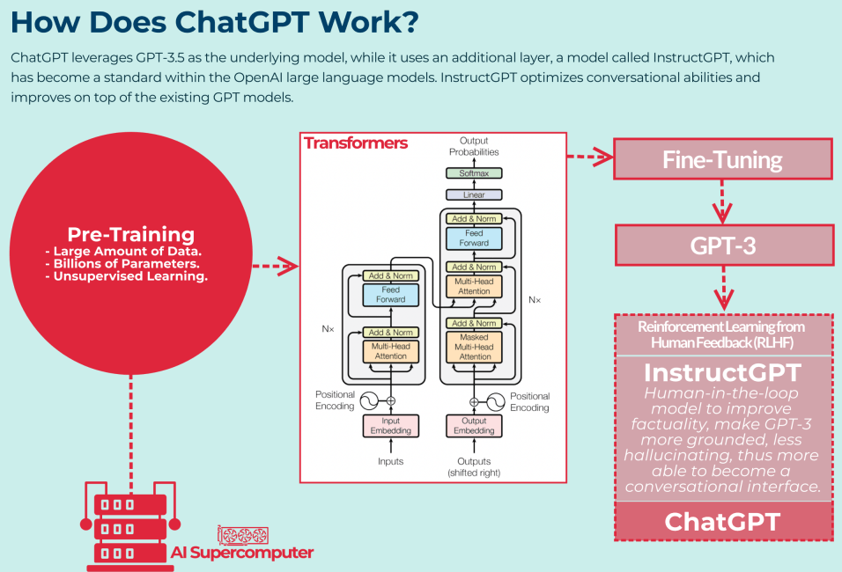
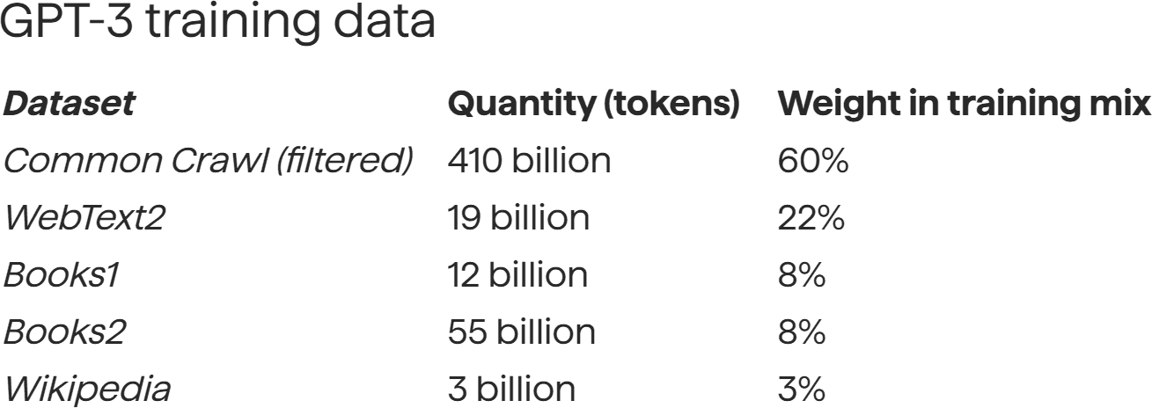
Modelos de lenguaje
GPT ha aprendido de terabytes de textos de diferentes temas y fuentes: noticias, artículos, páginas web, contenido de medios sociales, etc. (con predominio del inglés).

Slide 14
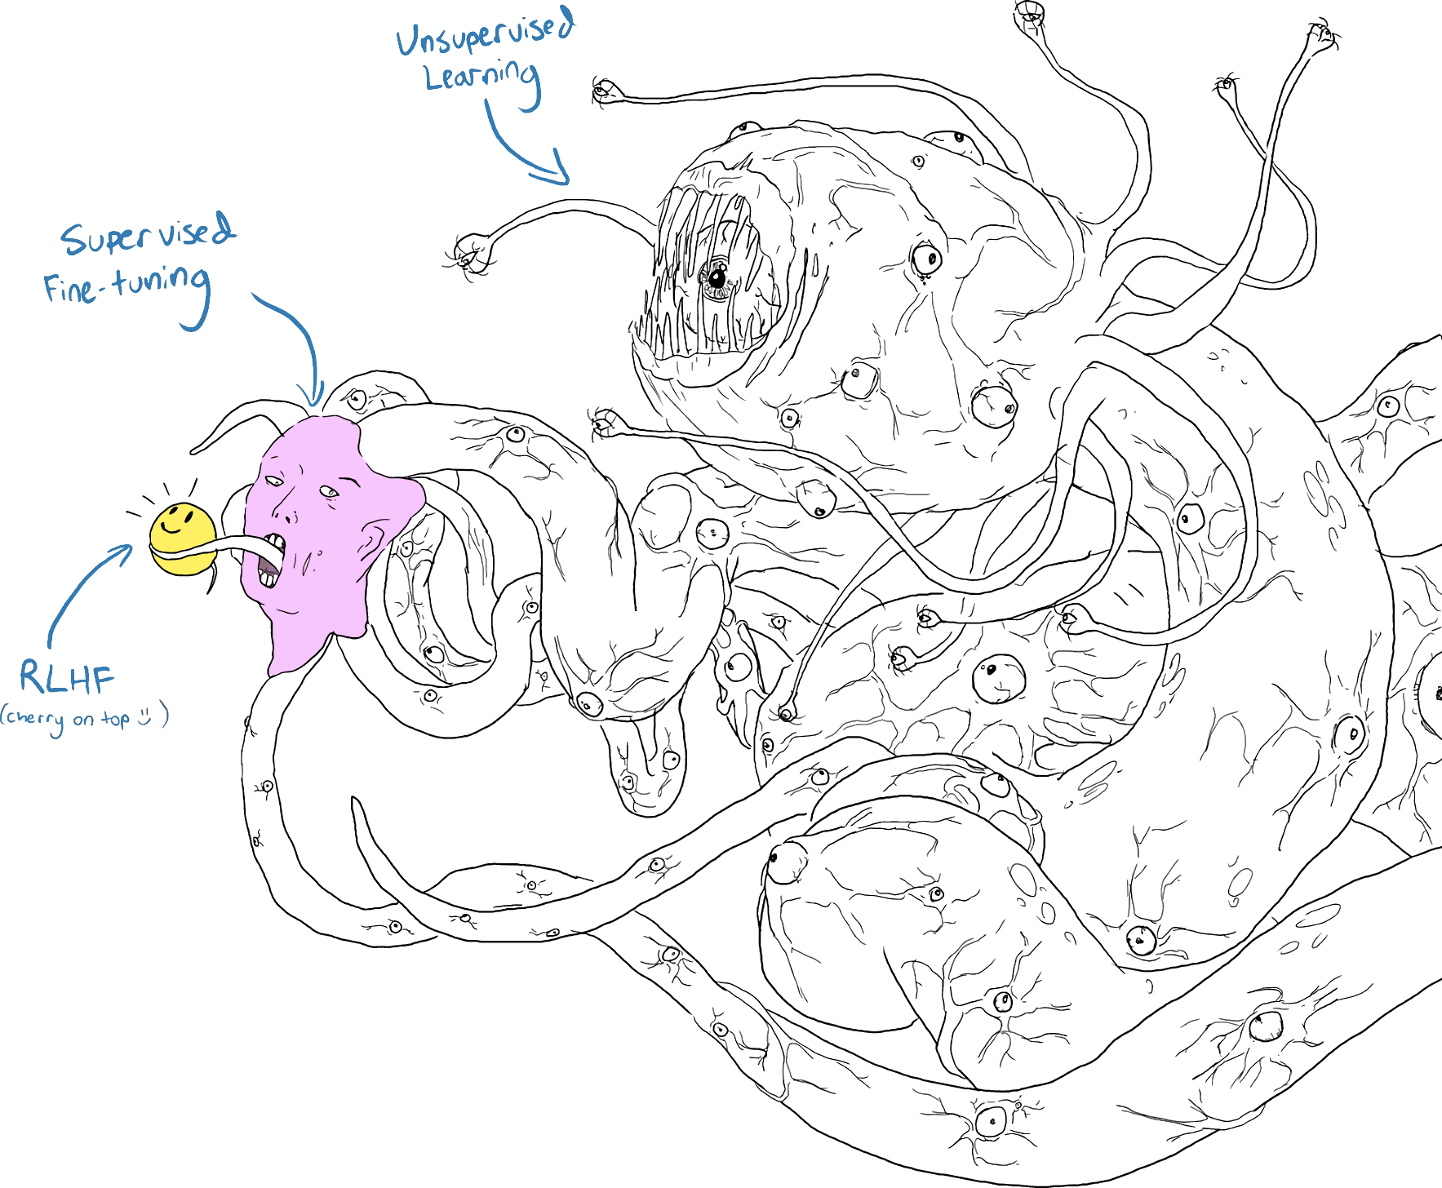
Sin las fases de afinación, el sistema podría predecir respuestas dañinas.
↑
Shoggoth with smiley face
Fuente: https://twitter.com/anthrupad

Slide 15
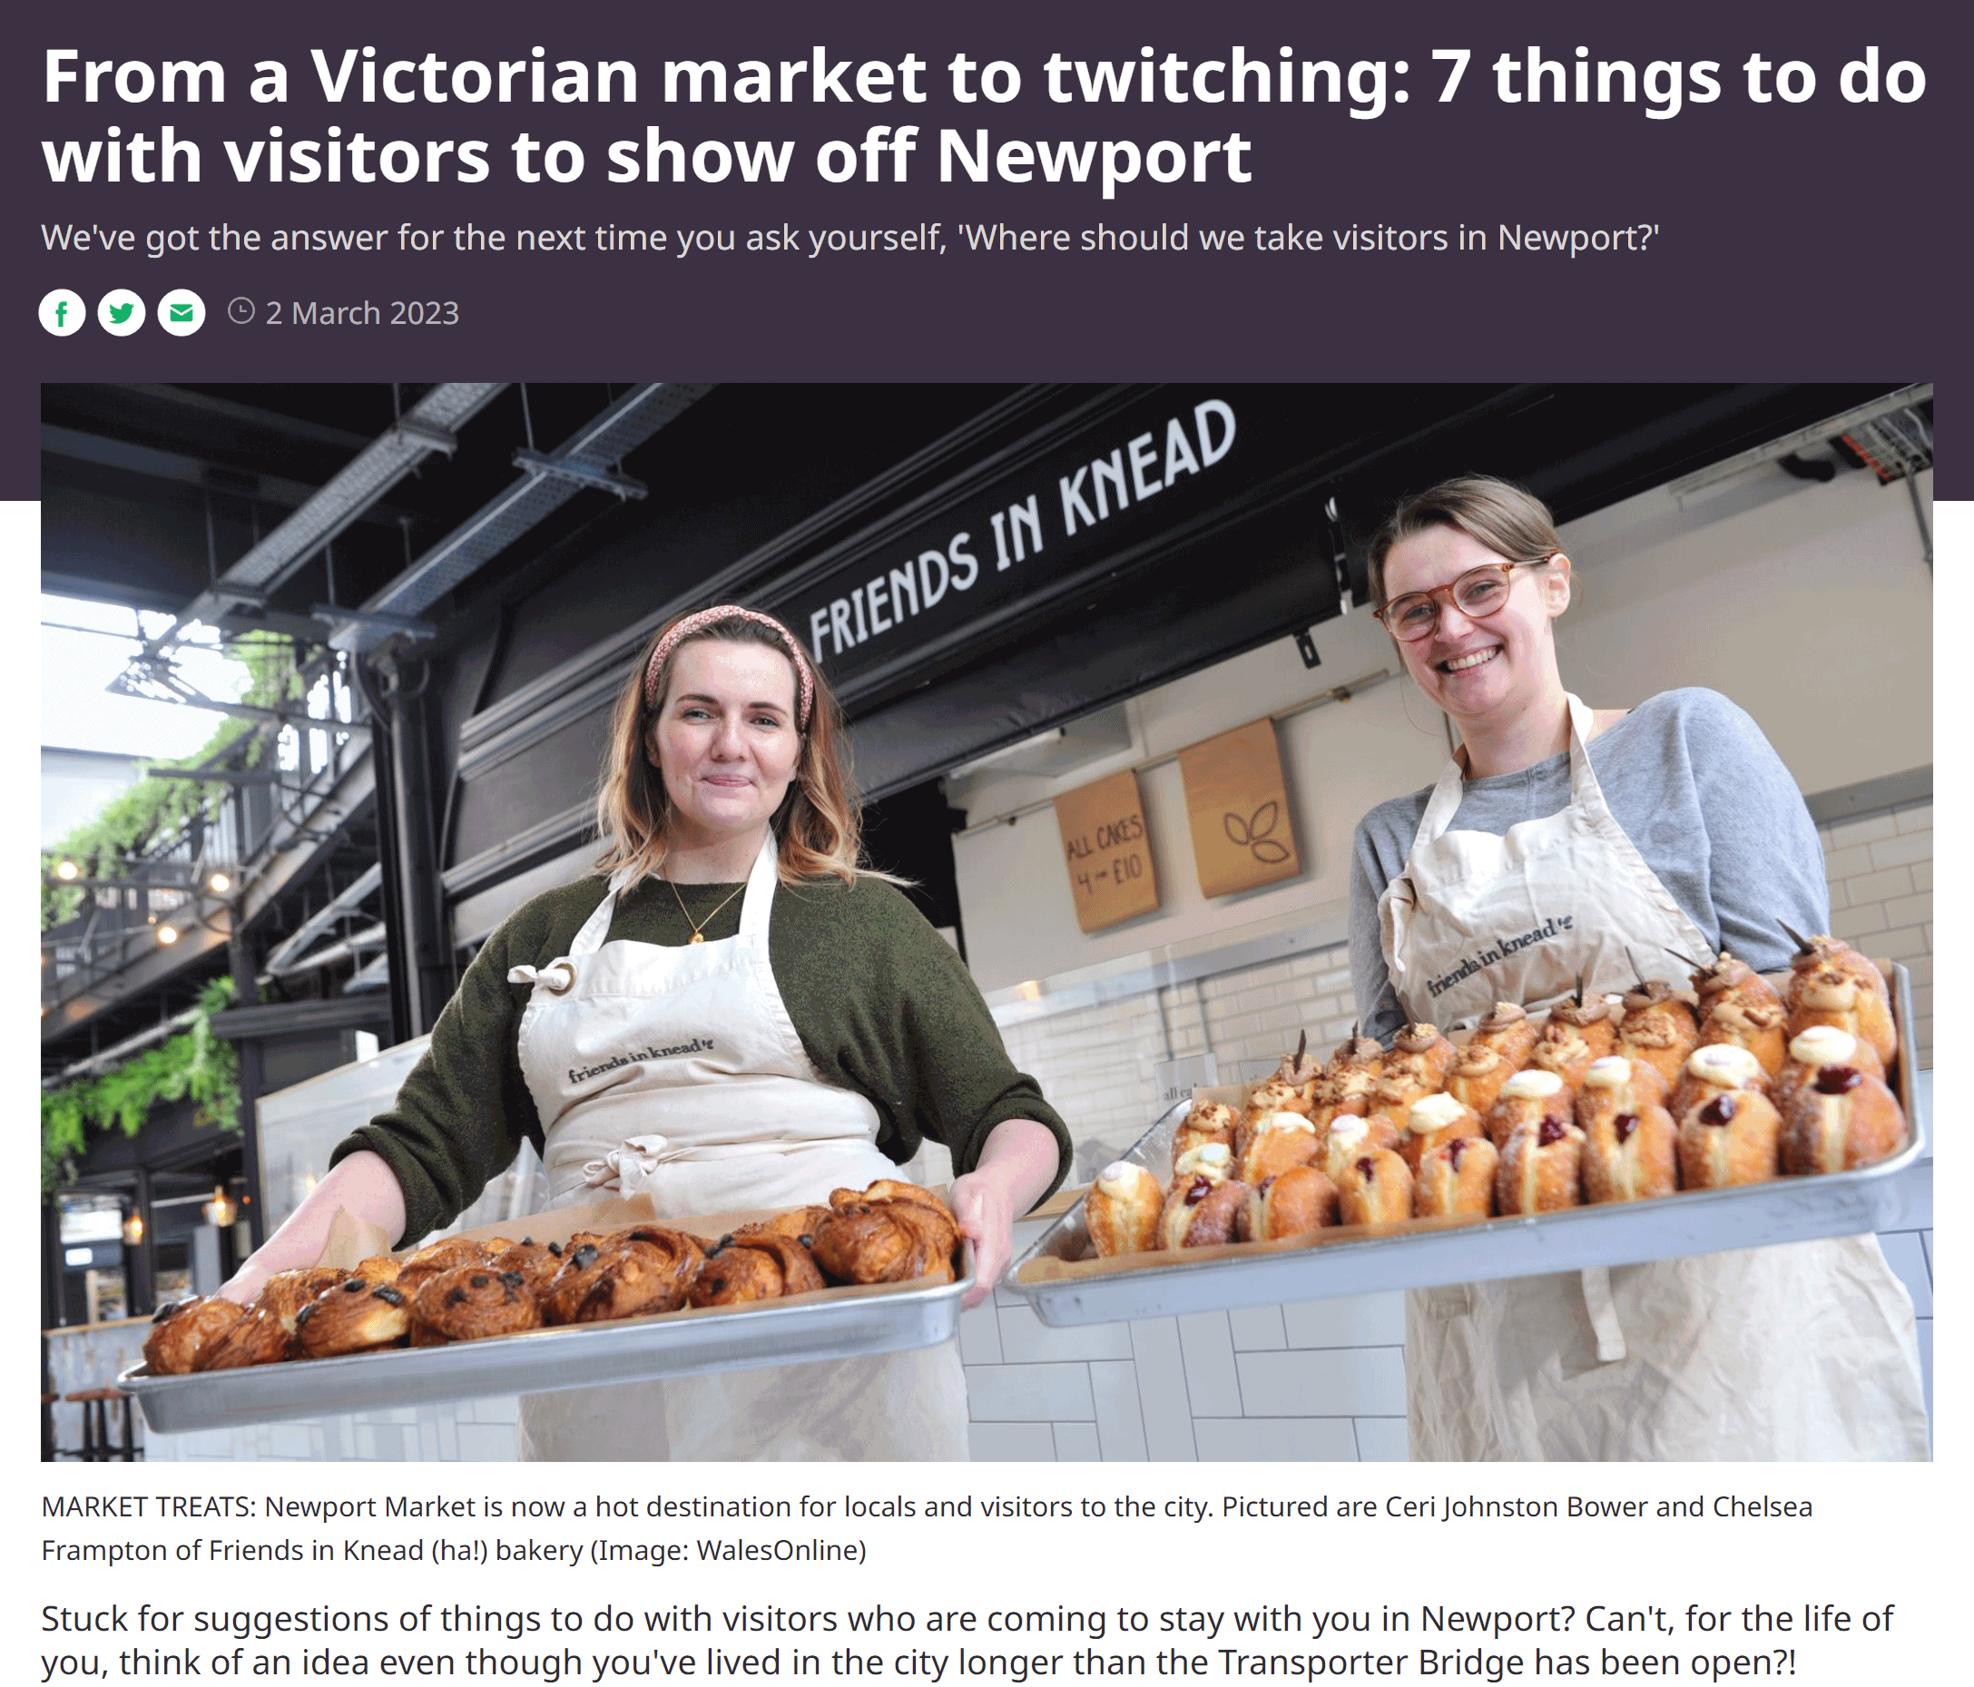
Modelos de lenguaje
Producen textos de diversos géneros y estilos: informes, noticias, contenido web, poemas, canciones…
Artículo escrito por GPT-3. →

Slide 16
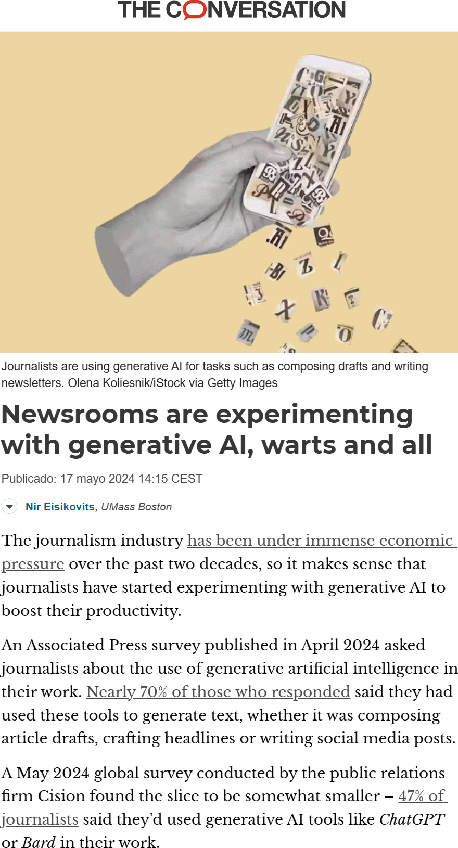
En el ámbito del periodismo, los modelos de lenguaje se usan para:
transformar datos en noticias narradas sobre economía, deportes y meteorología;
obtener sugerencias de temas relevantes mediante la identificación de tendencias;
redactar borradores, afinar titulares y escribir posts para medios sociales.
La IA agiliza flujos de trabajo y ayuda a centrarnos en tareas de alto valor (investigación, análisis, verificación de datos).

Slide 17
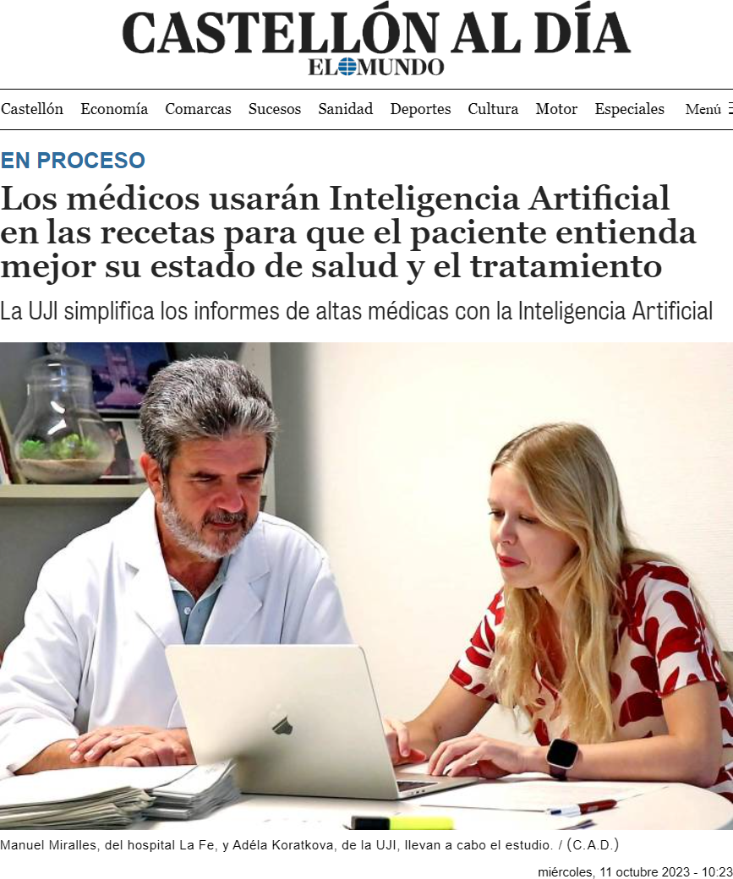
La clarificación de textos complejos, un campo prometedor, pero apenas labrado.

Slide 18
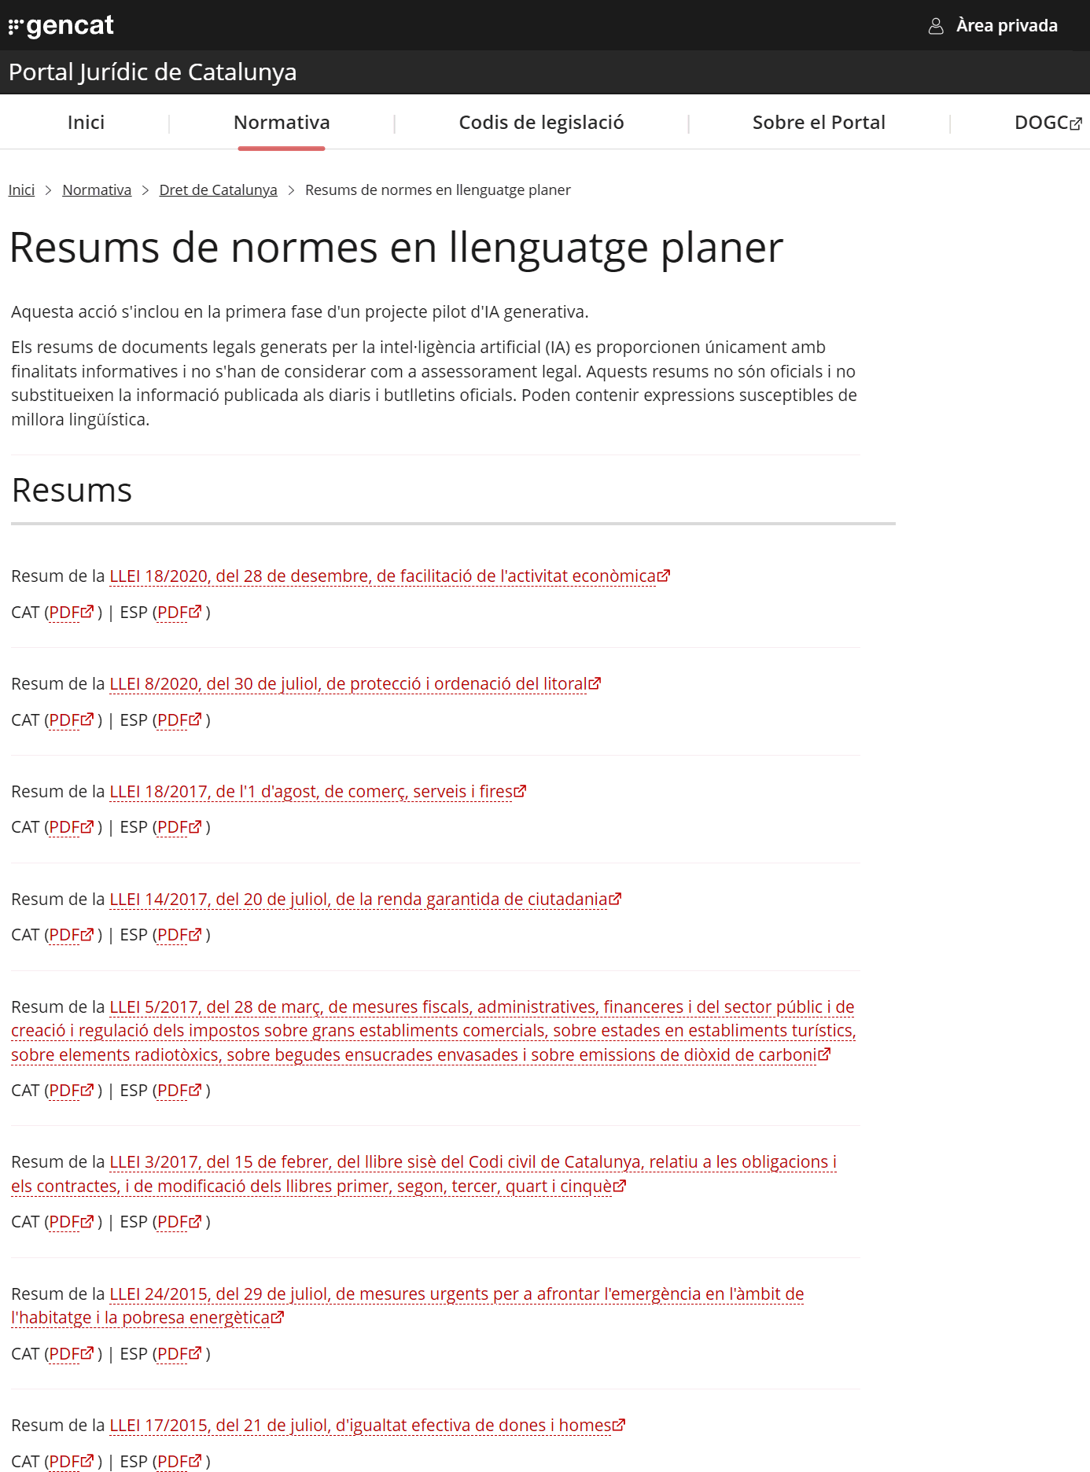
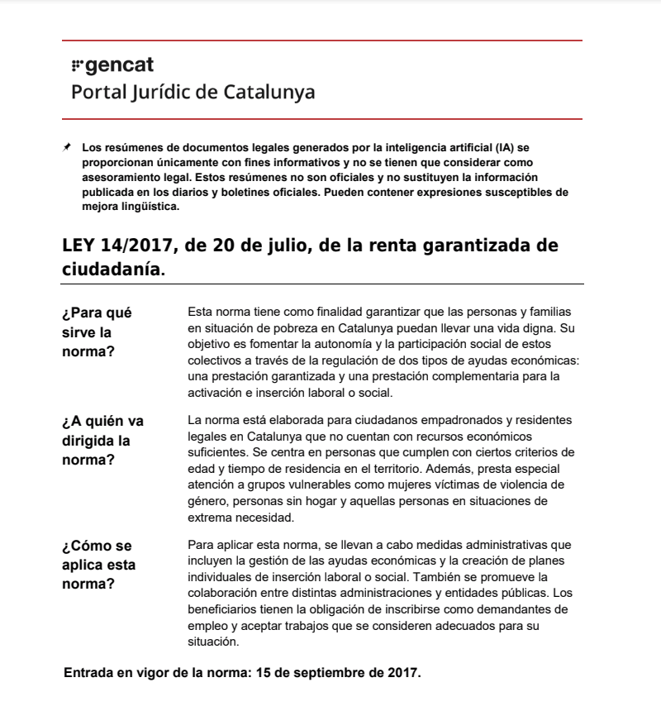
La clarificación de textos complejos, un campo prometedor, pero apenas labrado.

Slide 19
Modelos de lenguaje
Asistentes de IA más destacados
Asistentes generales | ChatGPT Copilot Gemini | Conocidos por su capacidad para mantener conversaciones naturales, ofrecer sugerencias y completar tareas de manera eficiente. Son versátiles y se adaptan a una amplia variedad de consultas.
Asistente especializado en respuestas | Perplexity | Se centra en proporcionar respuestas precisas, detalladas y bien fundamentadas, con enlaces a las fuentes de información.
Los asistentes de IA responden a las instrucciones o prompts que se le formulan. Los prompts precisos permiten aprovechar mejor sus capacidades.
Las peticiones suelen ser verbales, pero la IA multimodal también acepta materiales de apoyo (datos, imágenes, código informático, etc.).

Slide 20
Modelos de lenguaje
Consejos:
La ventana de contexto del modelo determina cuánta información puede recordar y procesar a la vez. Refleja su capacidad para generar respuestas coherentes.
Detalle | Cuanto más detallado sea el prompt, mejor calidad tendrá la respuesta.
Contexto | Aportar contexto es clave para que la IA entienda mejor lo que se espera.
Objetivos | Indicar el propósito ayuda a obtener respuestas más pertinentes.
Audiencias | Señalar a quién va dirigida la respuesta de la IA ayuda a ajustarla al contexto.
Ejemplos | Mostrar ejemplos relacionados con la petición aclara el propósito del prompt.
Tareas y roles | Usar verbos instructivos como «redacta», «compara», «crea», «resume» o «actúa como» guía la respuesta.
Formato | Especificar el formato deseado (lista, párrafo, tabla) favorece respuestas más útiles y fáciles de entender.
GPT-4 Turbo | 128.000 tokens
Claude 3 | 200.000 tokens
Gemini 1.5 Pro | 2 millones de tokens

Slide 21
Modelos de lenguaje
Ejemplo de prompt completo:
No todos los elementos son esenciales. Hay que centrarse en los importantes.

Slide 22
Usos generales
Los modelos de lenguaje son versátiles y tienen numerosas aplicaciones; entre otras:
Ideación y lluvia de ideas: ampliar conceptos, conectar áreas de conocimiento, valorar la viabilidad de una idea, aportar argumentos a favor o en contra, etc.
Análisis y síntesis de textos: detectar sesgos, extraer ideas clave, analizar sentimientos, etc. (incluso de reuniones, entrevistas y grupos de discusión).
Apoyo a la escritura: ajustar tono y estilo de un texto, simplificarlo, hacerlo más persuasivo, proponer ejemplos o metáforas, etc.
Apoyo a la docencia y la investigación: valorar propuestas, formular objetivos, valorar metodologías, mejorar la redacción, etc.
Análisis de datos: identificar tendencias y correlaciones.
Creación de esquemas y mapas conceptuales: visualizar ideas y relaciones entre conceptos.

Slide 23
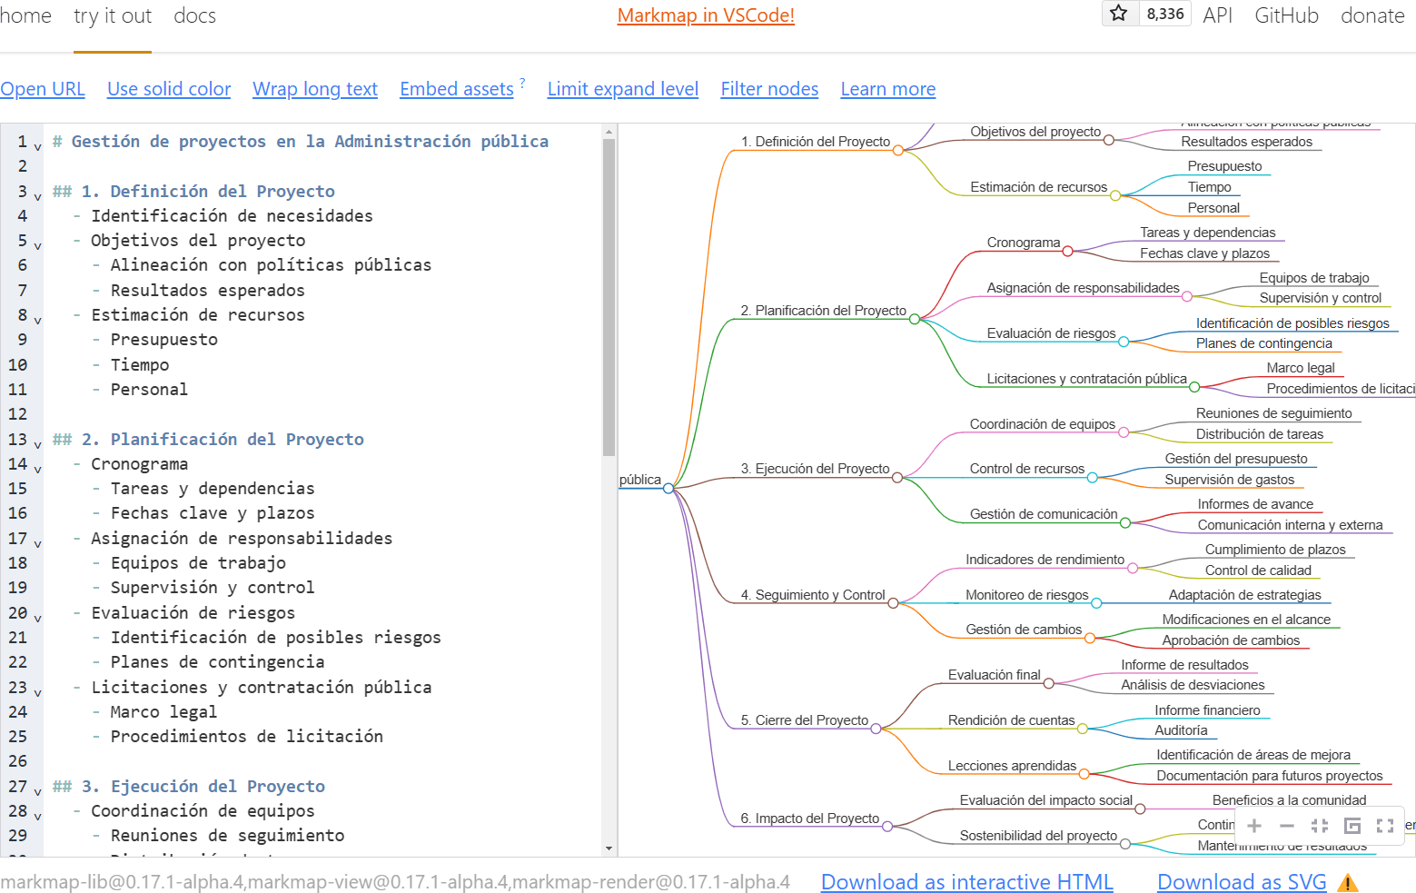
Usos generales
Markmap genera diagramas gráficos a partir de simples esquemas en formato Markdown.

Slide 24
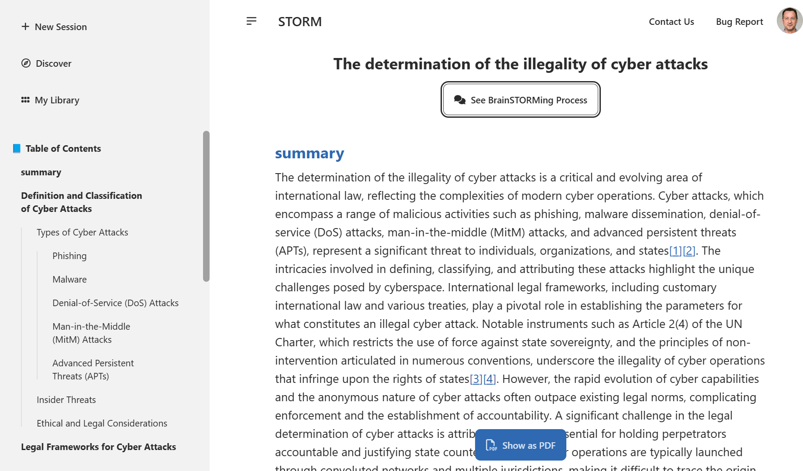
Asistentes orientados a la investigación
STORM (Universidad de Stanford) genera artículos enciclopédicos simulando un equipo multidisciplinar de expertos.

Slide 25
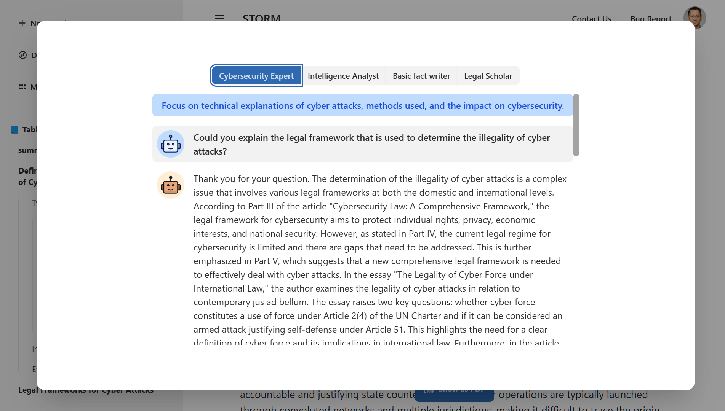
Asistentes orientados a la investigación
STORM (Universidad de Stanford) genera artículos enciclopédicos simulando un equipo multidisciplinar de expertos.

Slide 26
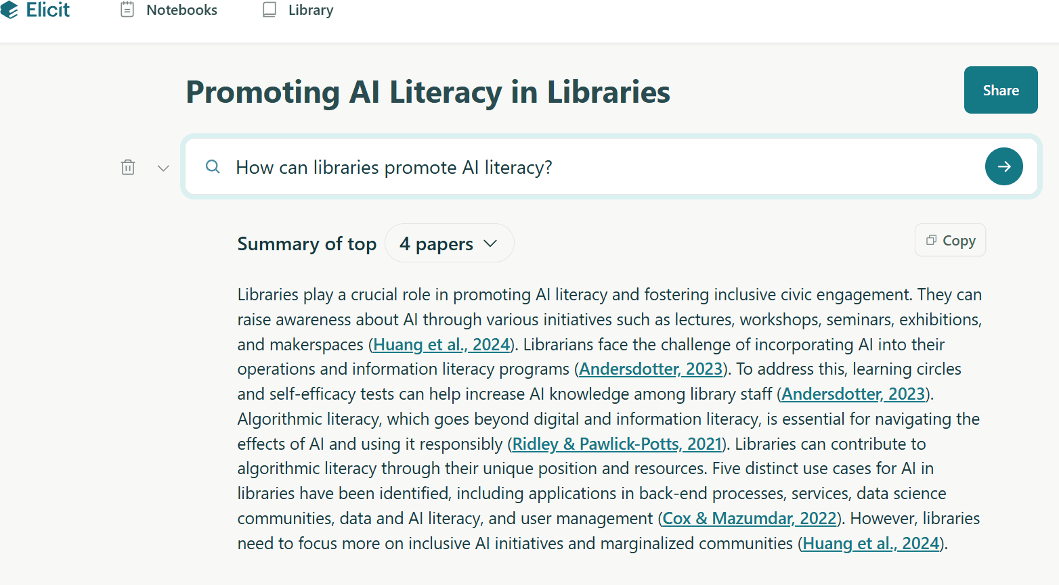
Asistentes orientados a la investigación
Elicit automatiza las revisiones sistemáticas. Resume los artículos más relevantes y extrae datos clave (metodología, hallazgos, limitaciones, etc.)

Slide 27
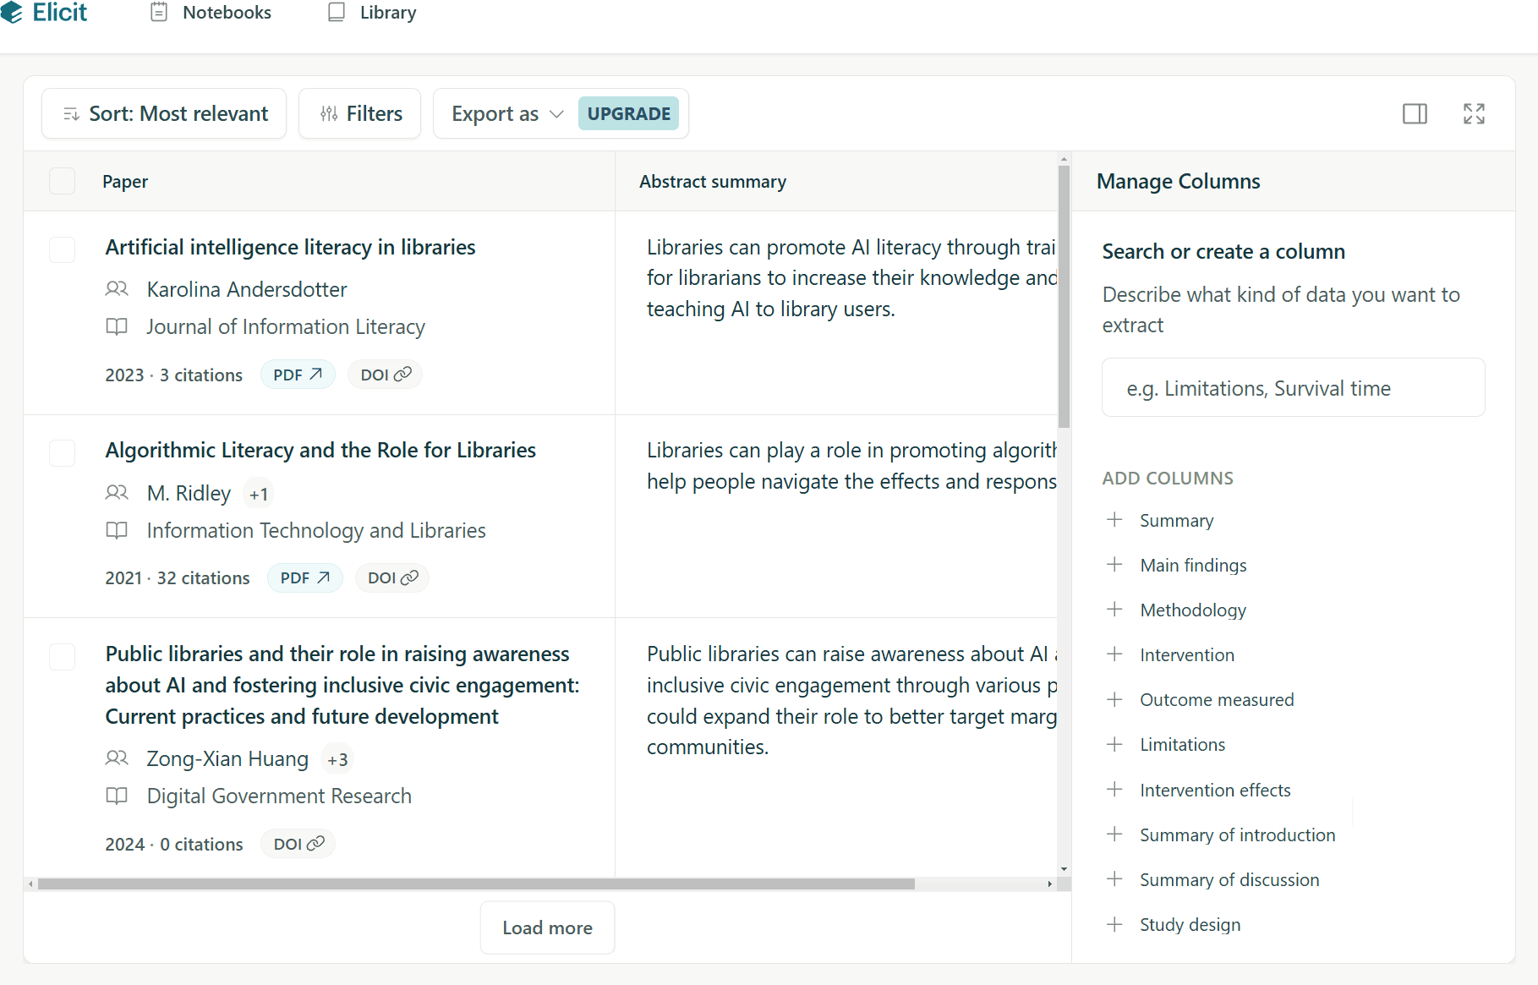
Asistentes orientados a la investigación
Elicit automatiza las revisiones sistemáticas. Resume los artículos más relevantes y extrae datos clave (metodología, hallazgos, limitaciones, etc.)

Slide 28
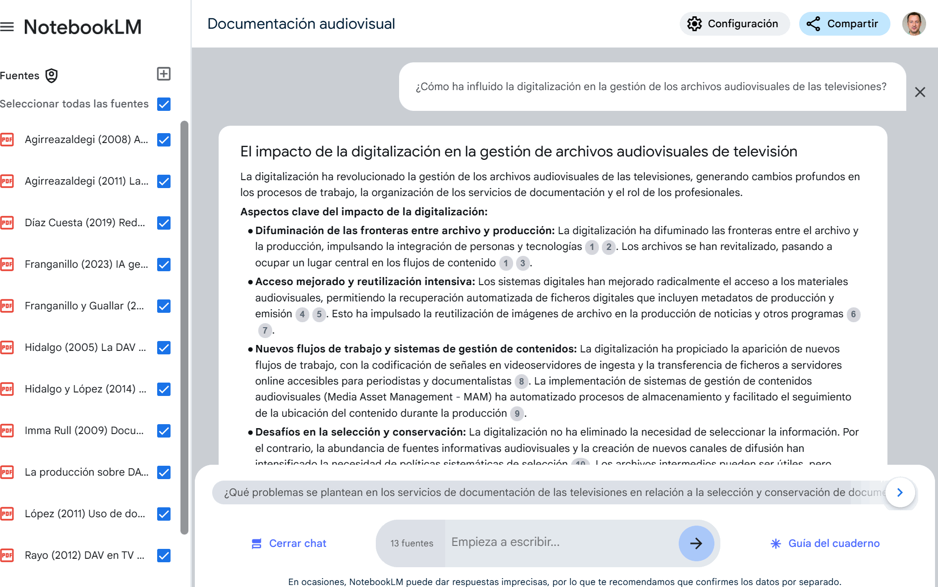
Asistentes orientados a la investigación
Google NotebookLM optimiza y agiliza el proceso de síntesis, y asiste en la escritura de trabajos científicos.

Slide 29
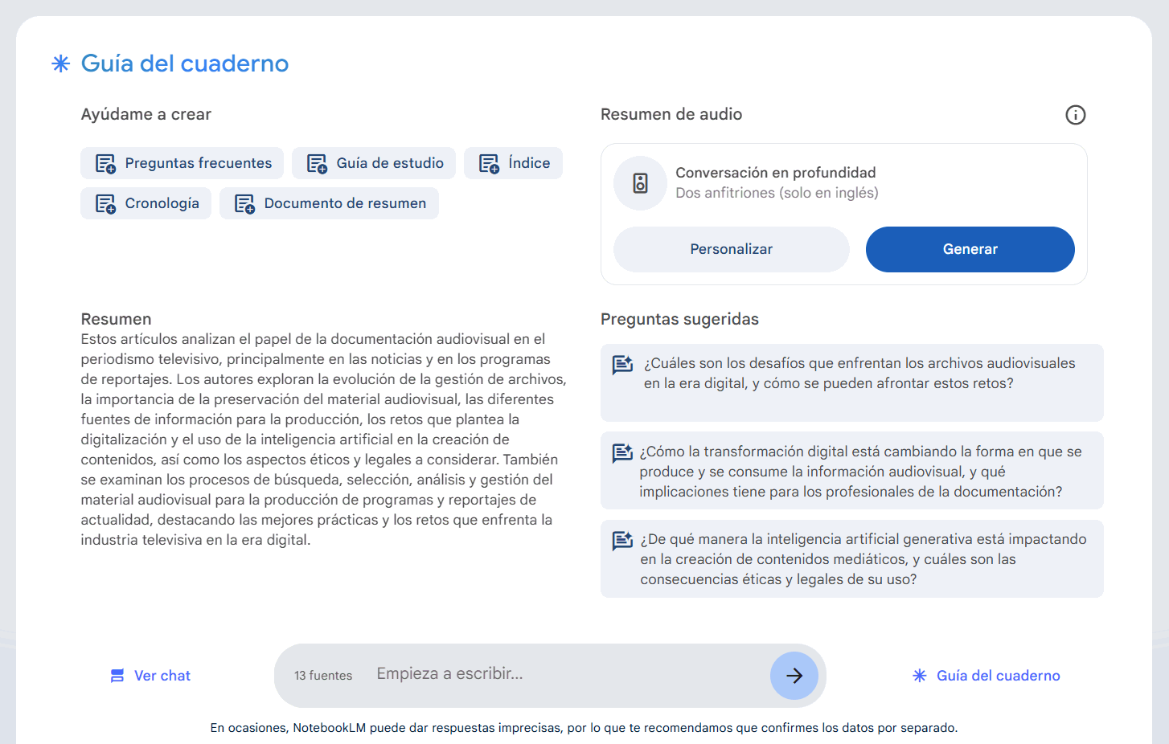
Asistentes orientados a la investigación
Google NotebookLM optimiza y agiliza el proceso de síntesis, y asiste en la escritura de trabajos científicos.

Slide 30
Algunas limitaciones
Los modelos de lenguaje se han entrenado para generar texto natural, no información verídica.
Las respuestas pueden ser inexactas, erróneas o contradictorias. Son meras construcciones sintéticas.
No lo parecen porque su elocuencia provoca la ilusión de pensamiento racional.
Pero la IA no razona, ni entiende lo que escribe, ni cuenta con un modelo de verdad.
Es difícil corregir la tendencia a la «alucinación» porque las redes neuronales tienen patrones impredecibles que dificultan su estudio.

Slide 31
Algunas limitaciones

Slide 32
Algunas limitaciones
Los modelos pueden reproducir sesgos. Proceden, sobre todo, de los datos de entrenamiento, y parecen inevitables.
Efectos negativos:
resultados injustos, si excluyen puntos de vista, intereses o grupos sociales;
sobreadaptación a las normas sociales o a una excesiva «corrección política».

Slide 33
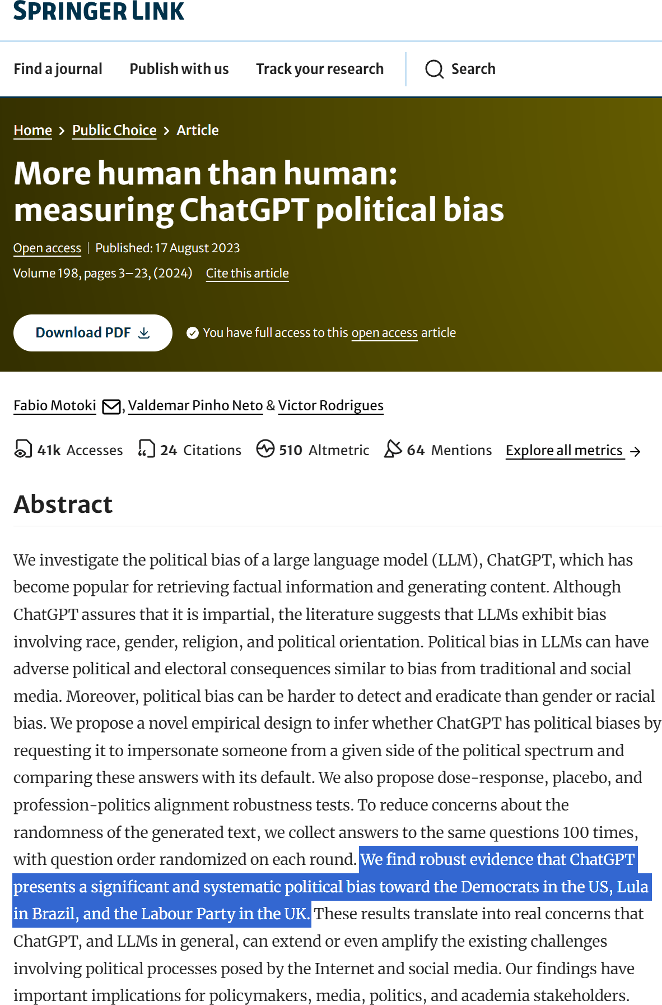
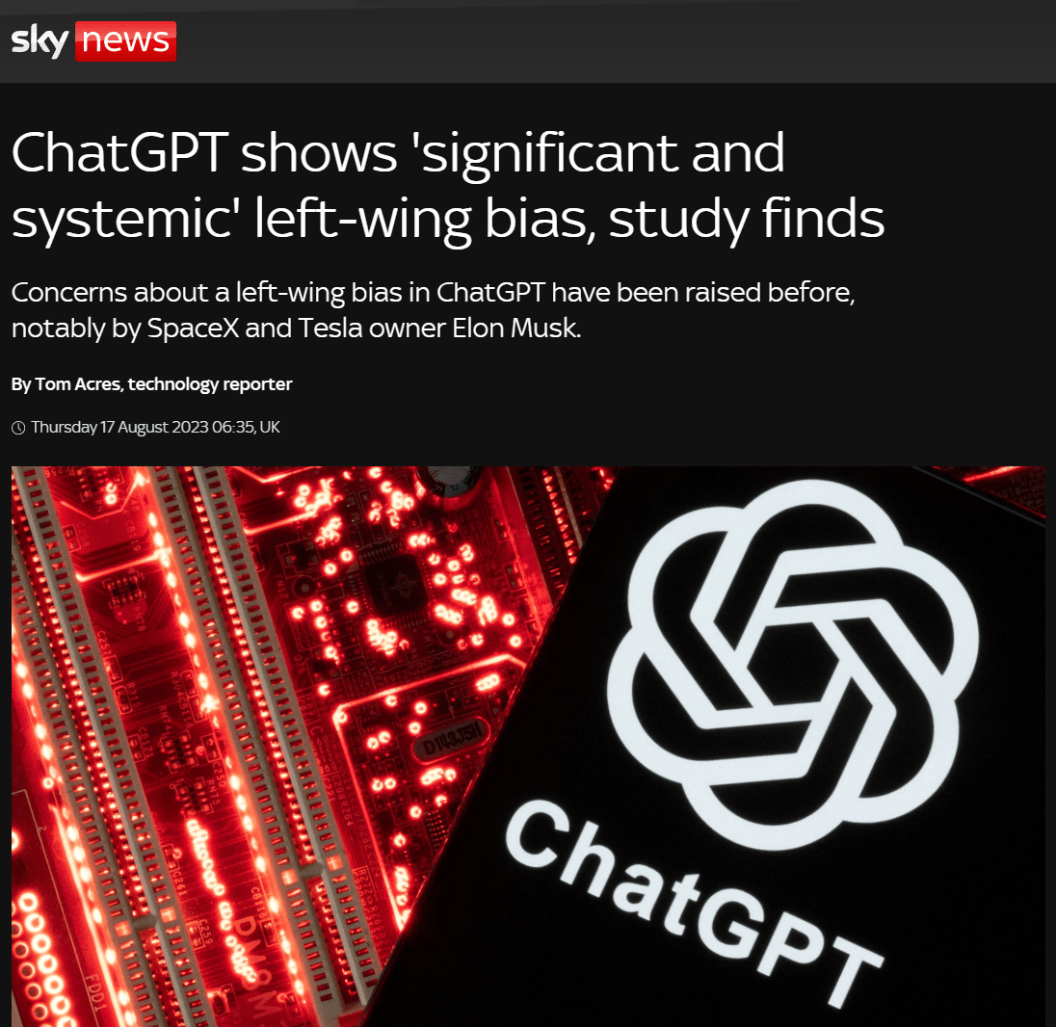
Los modelos pueden reproducir sesgos. Proceden, sobre todo, de los datos de entrenamiento, y parecen inevitables.
Efectos negativos:
resultados injustos, si excluyen puntos de vista, intereses o grupos sociales;
sobreadaptación a las normas sociales o a una excesiva «corrección política».

Slide 34
Los modelos pueden reproducir sesgos. Proceden, sobre todo, de los datos de entrenamiento, y parecen inevitables.
Efectos negativos:
resultados injustos, si excluyen puntos de vista, intereses o grupos sociales;
sobreadaptación a las normas sociales o a una excesiva «corrección política».

Slide 35
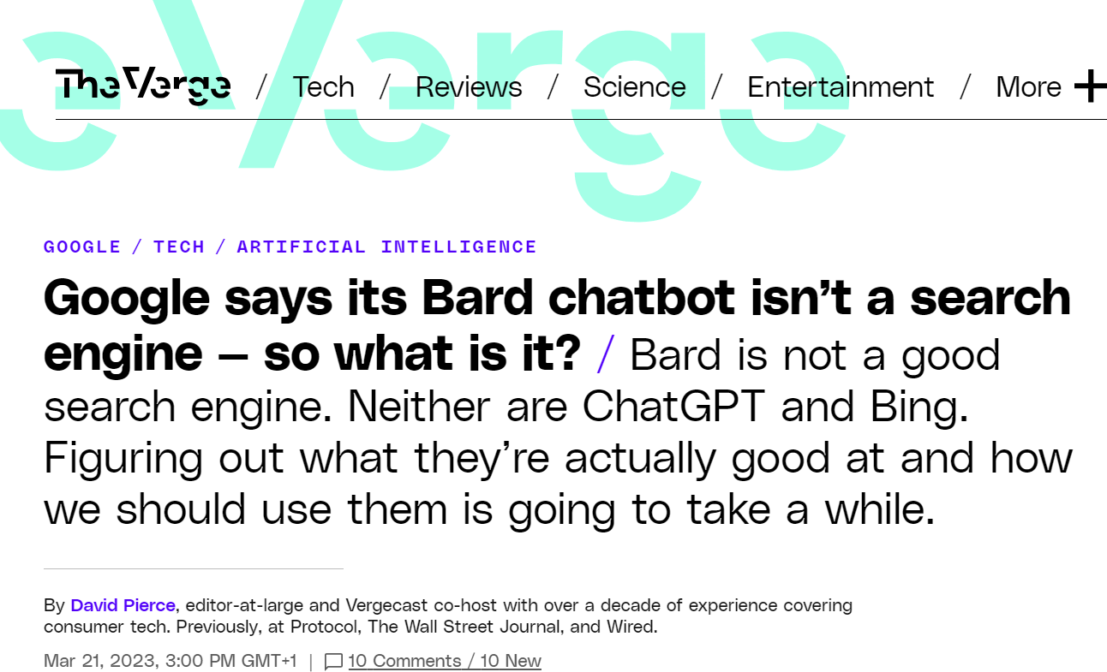
Algunas limitaciones
Desde la ingeniería nos advierten: los asistentes de IA no son buscadores.

Slide 36
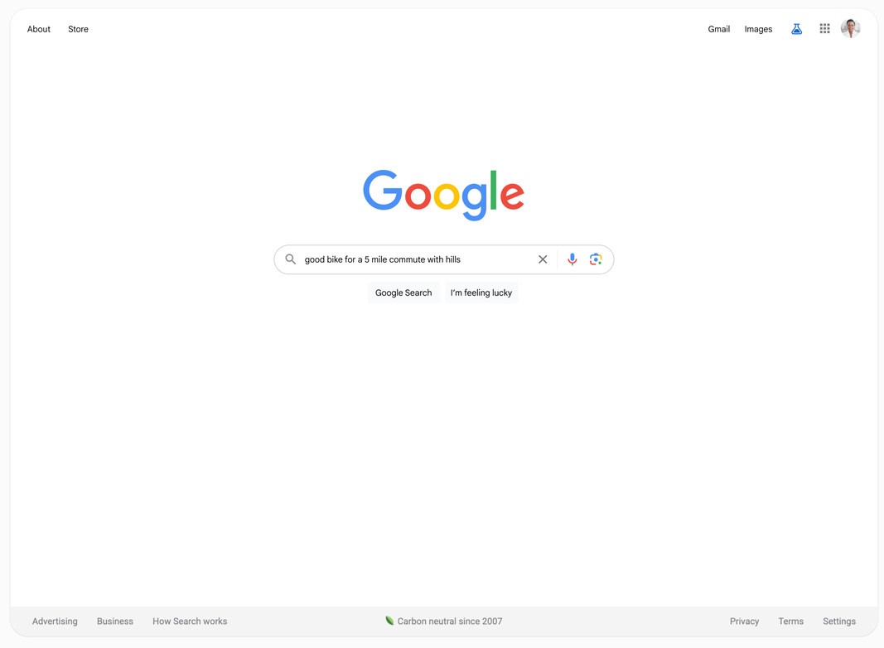
Búsqueda generativa
Los gigantes de las búsquedas están virando hacia la búsqueda generativa.
Puede transformar la manera de buscar y obtener respuestas.
Ante el temor de aumentar las búsquedas sin clic, Google se propone integrar las respuestas generativas con el contenido web para evitar robarle tráfico.

Slide 37
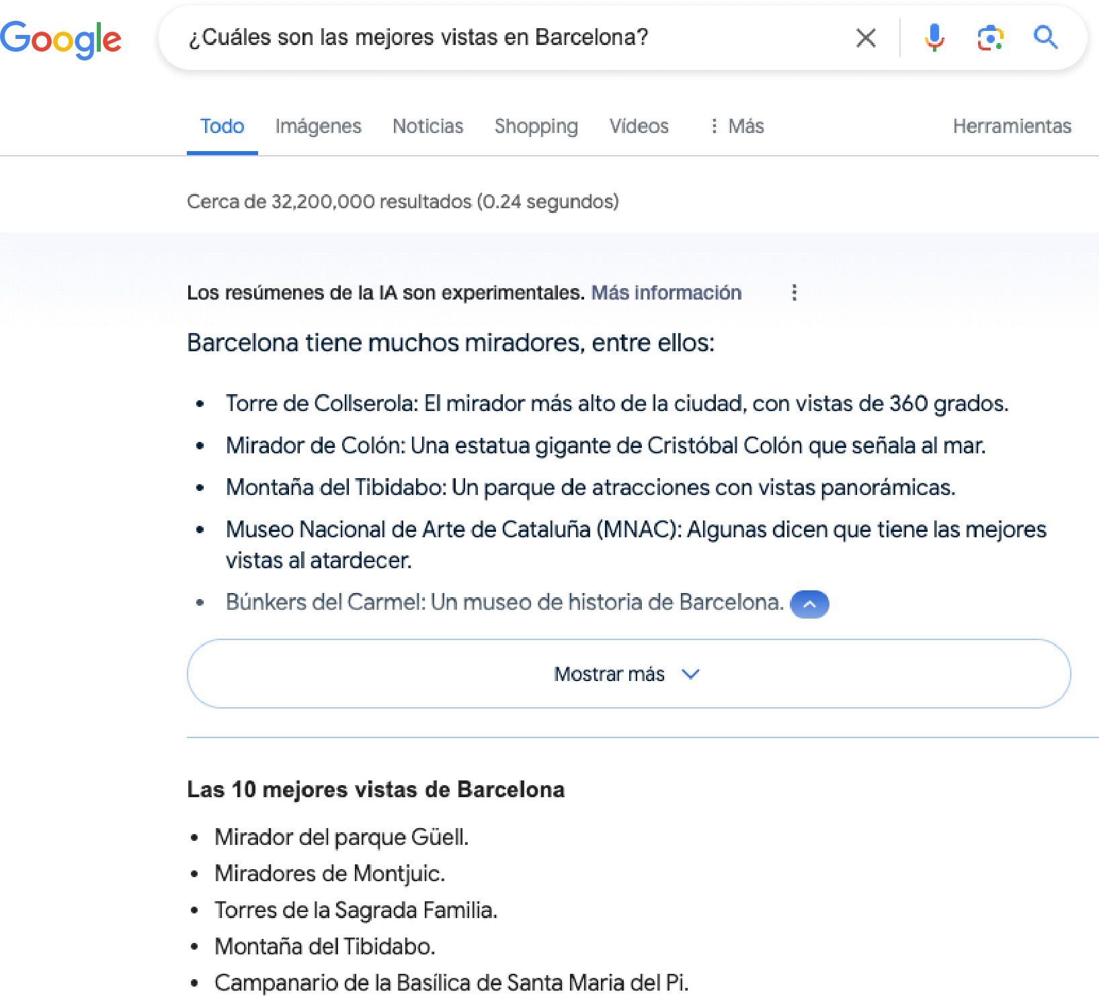
Búsqueda generativa
Una búsqueda podría ofrecer 3 opciones:
«Collapsed»: resúmenes rápidos.

Slide 38
Búsqueda generativa
Una búsqueda podría ofrecer 3 opciones:
«Opt-in»: el usuario decide si quiere profundizar.

Slide 39
Búsqueda generativa
Una búsqueda podría ofrecer 3 opciones:
«None»: no se proporcionan resúmenes artificiales porque el clic directo a la página original es indispensable.

Slide 40
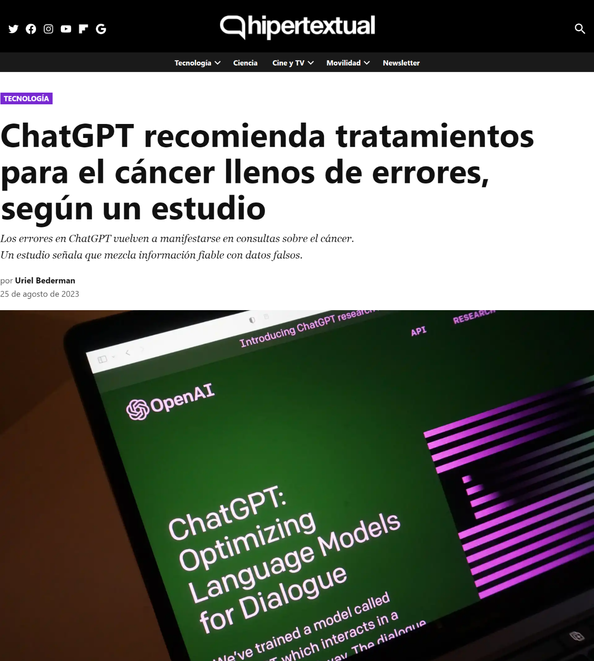
Algunas limitaciones
Aplicados a la búsqueda, los modelos de lenguaje pueden arrojar resultados inadecuados.
La búsqueda generativa es aceptable en situaciones que acepten un margen de error, pero no en cuestiones críticas (ciencia, leyes, finanzas, medicina, nutrición, etc.).

Slide 41
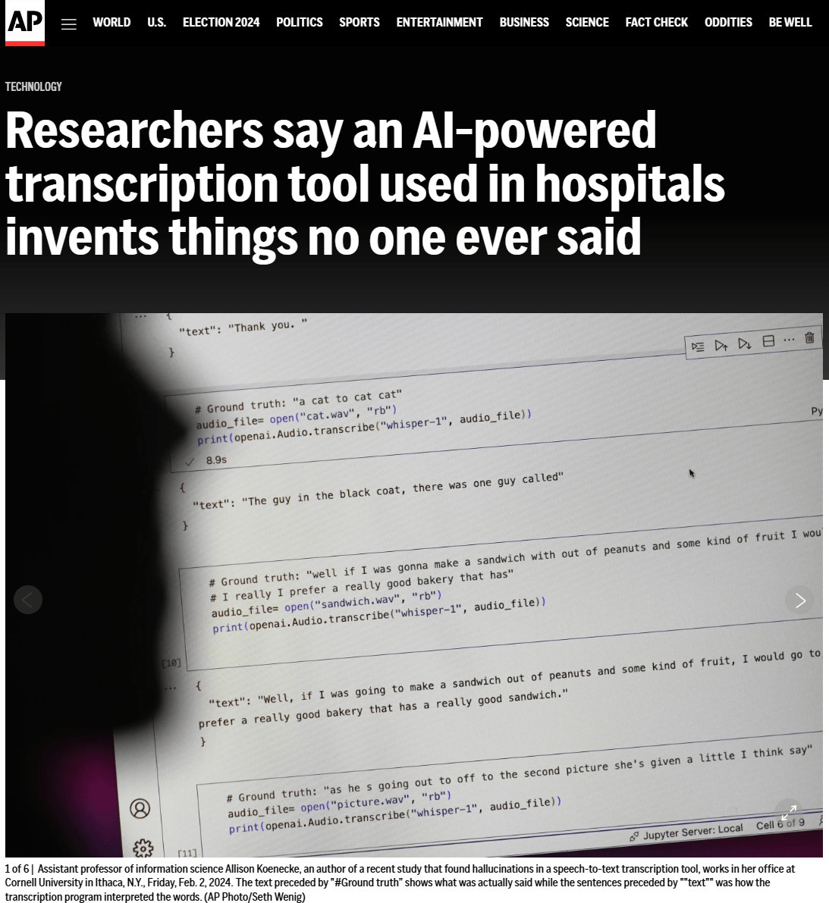
Algunas limitaciones
Las «alucinaciones» representan un riesgo en situaciones en las que se necesita información fidedigna.

Slide 42
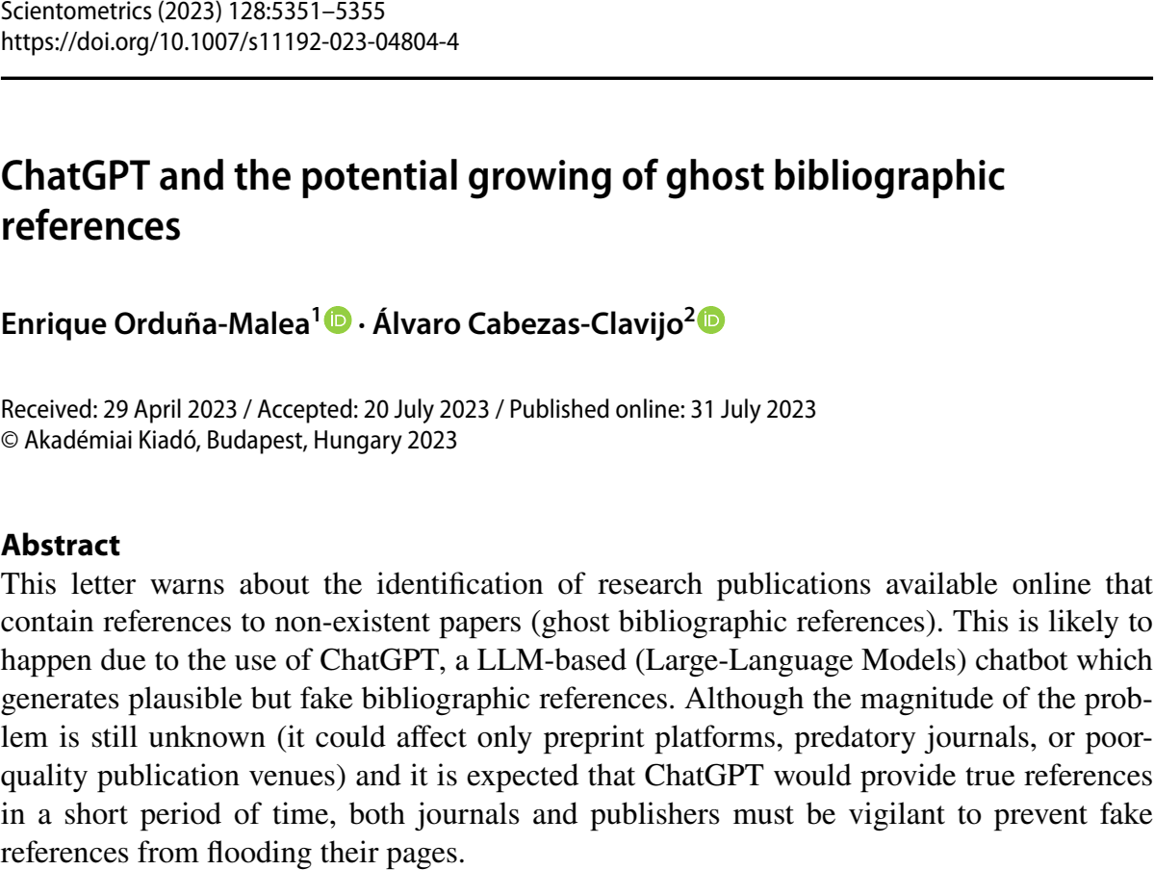
Algunas limitaciones
Las referencias fantasma refuerzan la falsa sensación de validez y fiabilidad.

Slide 43
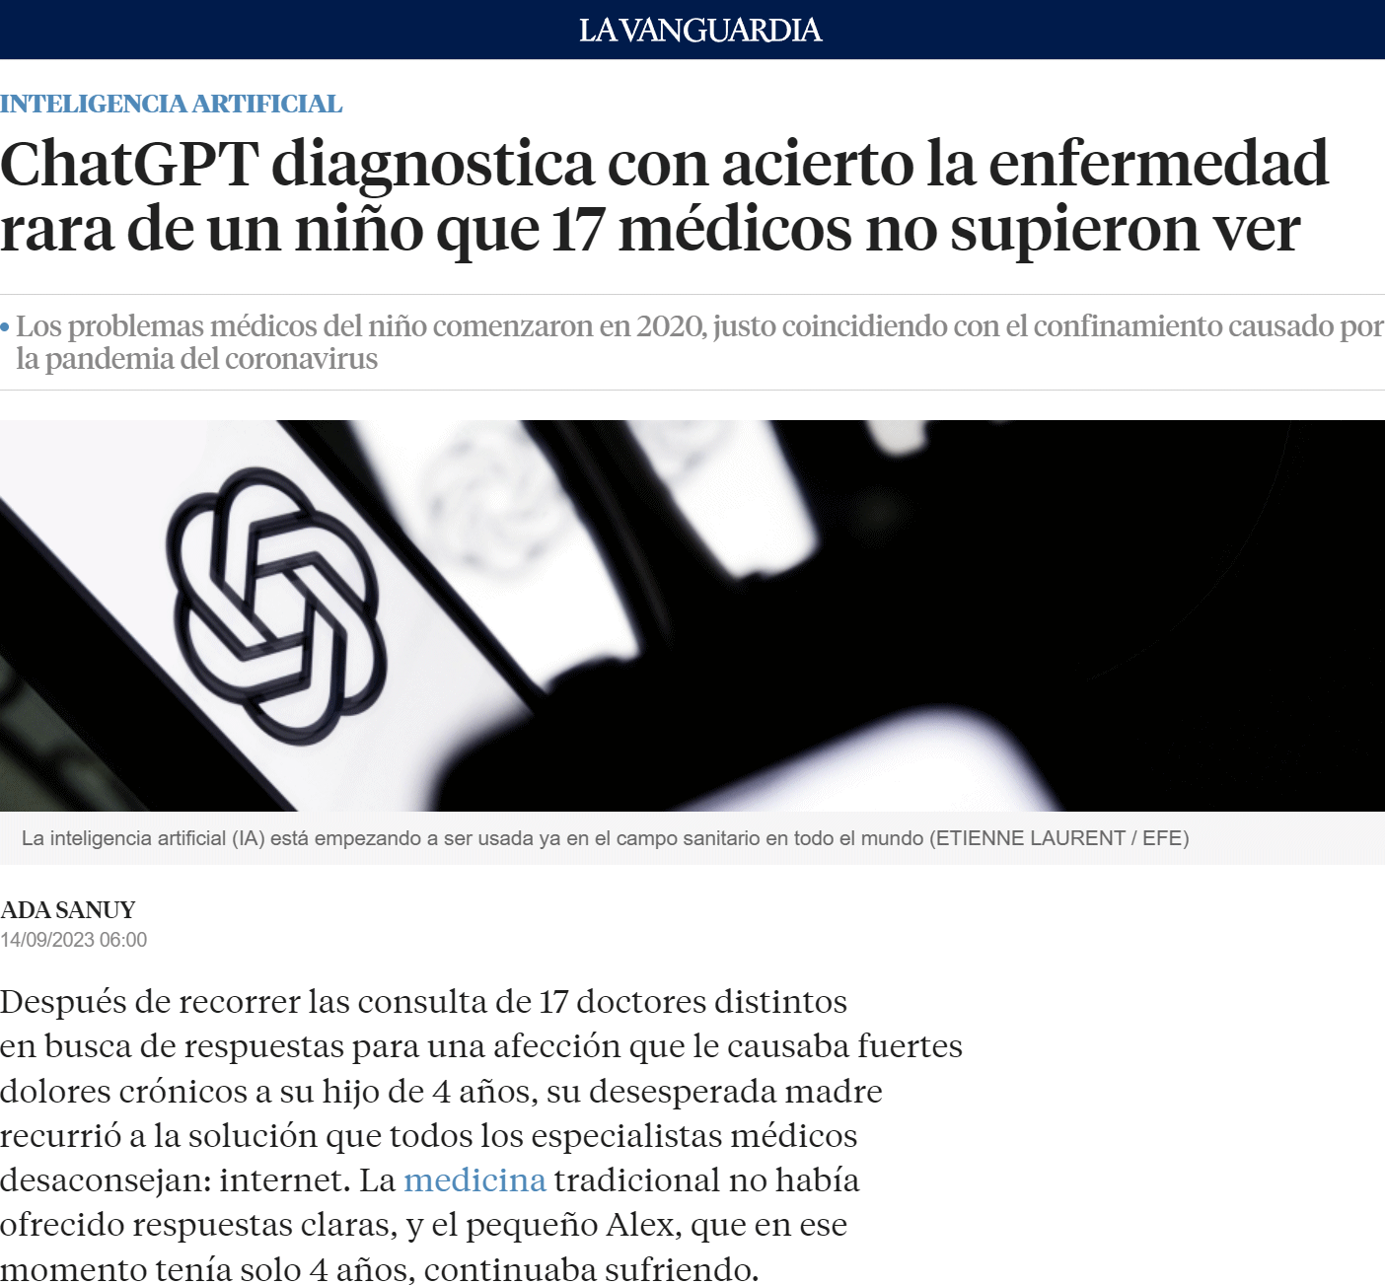
Algunas limitaciones
El tratamiento de los medios sobre la IA es a veces imprudente, sensacionalista y acrítico, y dificulta la comprensión pública de esta tecnología.

Slide 44
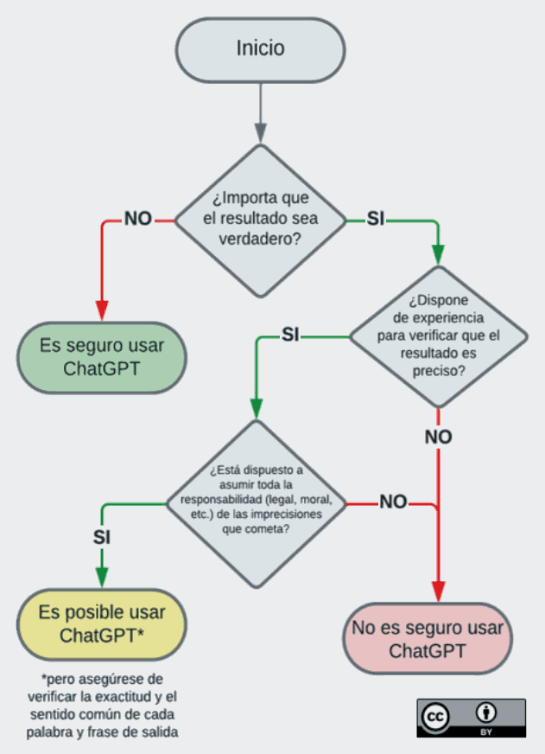
Garantizar el uso responsable de los modelos de lenguaje implica hacerse algunas preguntas.
Fuente: Aleksandr Tiulkanov, citado en Sabzalieva y Valentini (2023)

Slide 45
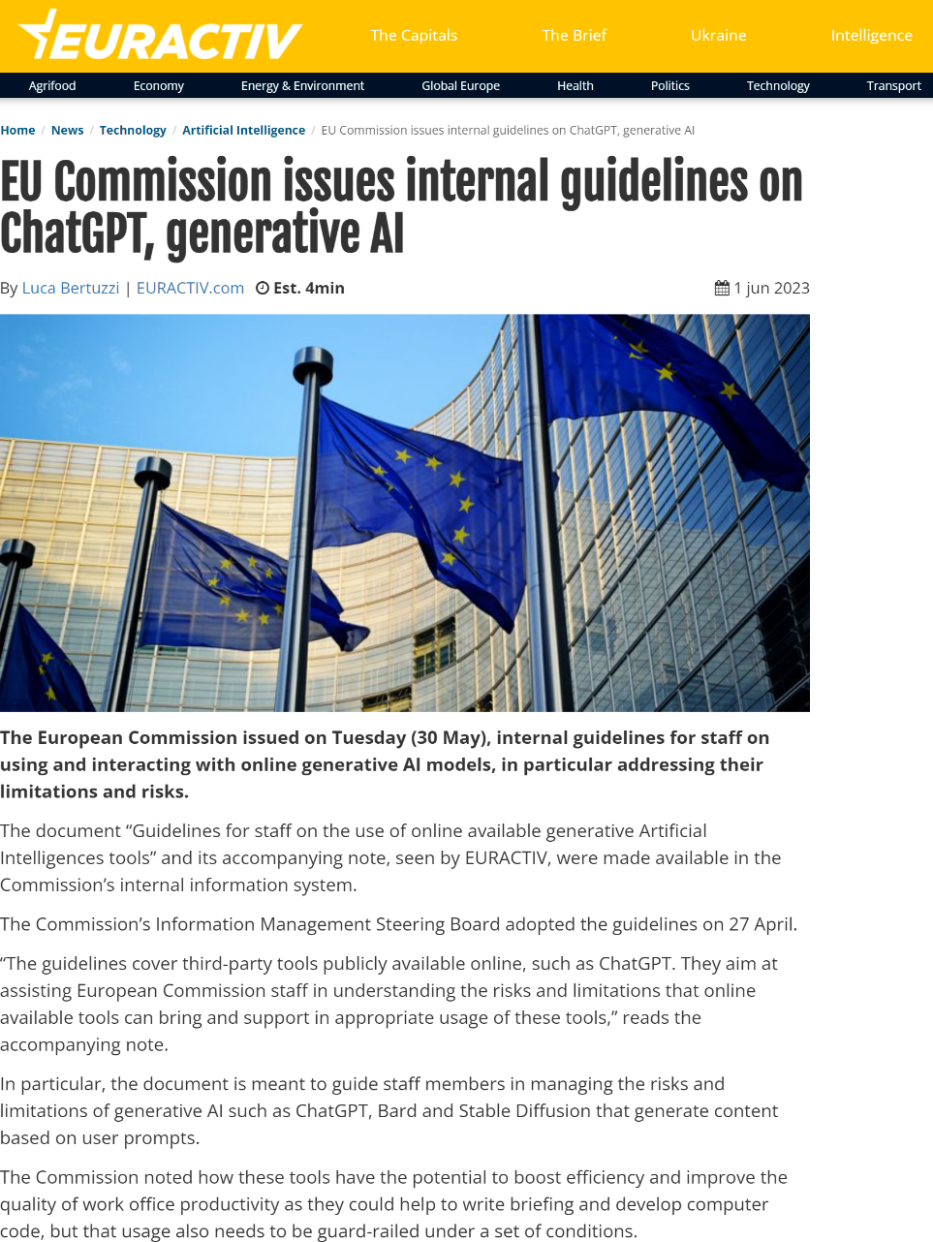
Uso seguro
La Comisión Europea ha emitido unas pautas internas sobre el uso de herramientas de IA generativa, con 2 propósitos:
valorar los riesgos y las limitaciones de la IA generativa;
establecer condiciones para su uso seguro en actividades laborales.

Slide 46
Uso seguro
Estas pautas reconocen el potencial de la IA generativa para
inspirar, redactar, adaptar y resumir textos;
agilizar tareas.
Y establecen 5 reglas para un uso seguro:
No compartir con ninguna IA datos personales ni otra información que no sea de dominio público.
Contemplar que las respuestas de la IA pueden tener errores o sesgos;
Valorar si la IA podría estar infringiendo derechos de propiedad intelectual;
No replicar literalmente en documentos propios resultados generados por IA;
Evitar confiar en herramientas de IA para «procesos críticos o urgentes».

Slide 47
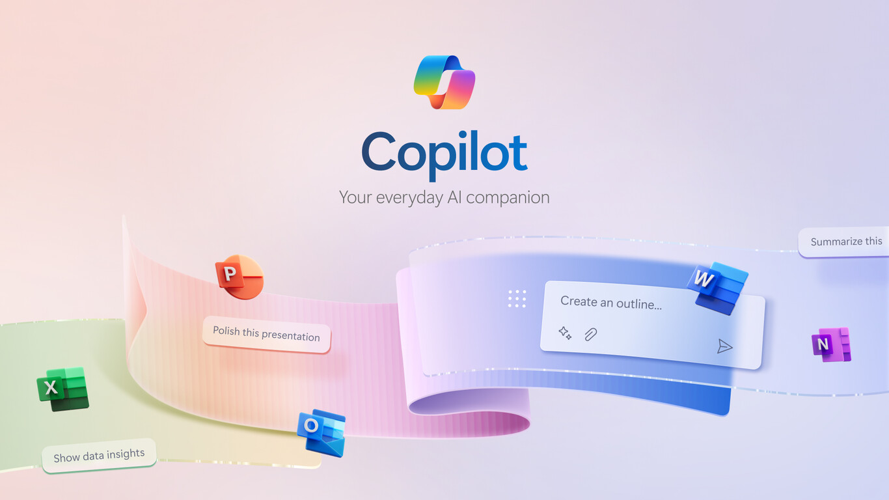
Integración en el ecosistema digital
La integración de Copilot en el ecosistema Windows promete mejorar la productividad personal.
Explotación de todo tipo de datos: documentos, chats, mensajes, calendarios, reuniones y contactos.

Slide 48
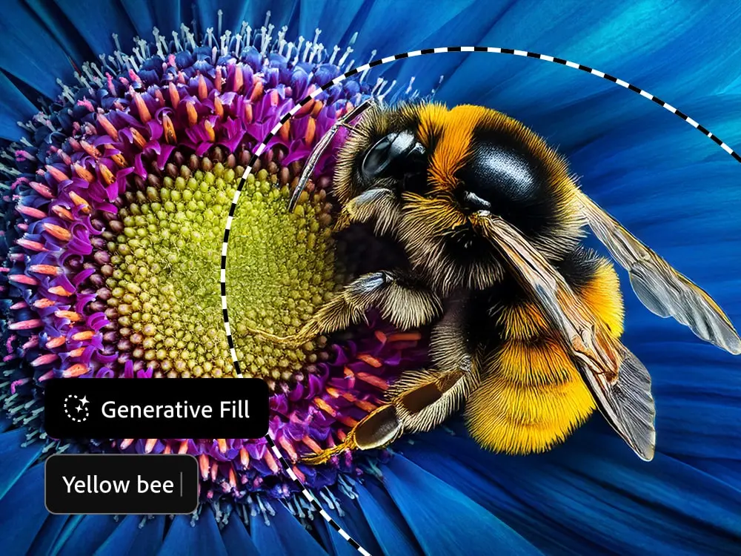
Integración en el ecosistema digital
Algunos programas de edición gráfica ya integran componentes generativos.

Slide 49
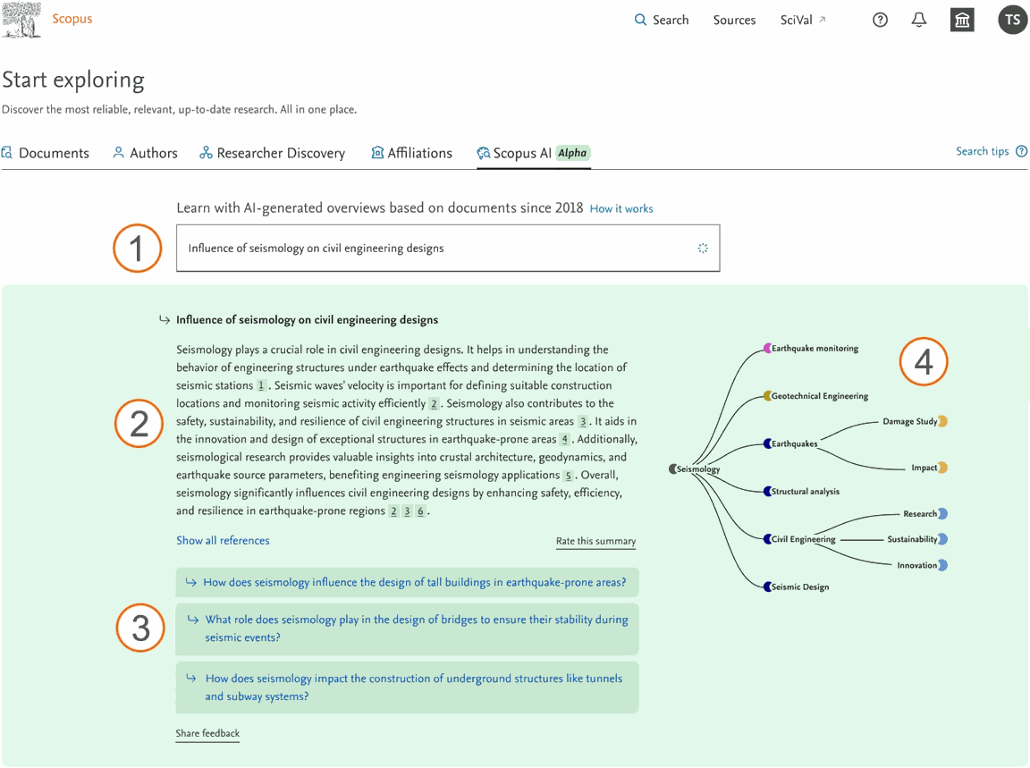
Apoyo a la investigación
Scopus AI responde con resúmenes a consultas formuladas en lenguaje natural.
Es válido para una primera exploración, no para construir un marco teórico.

Slide 50
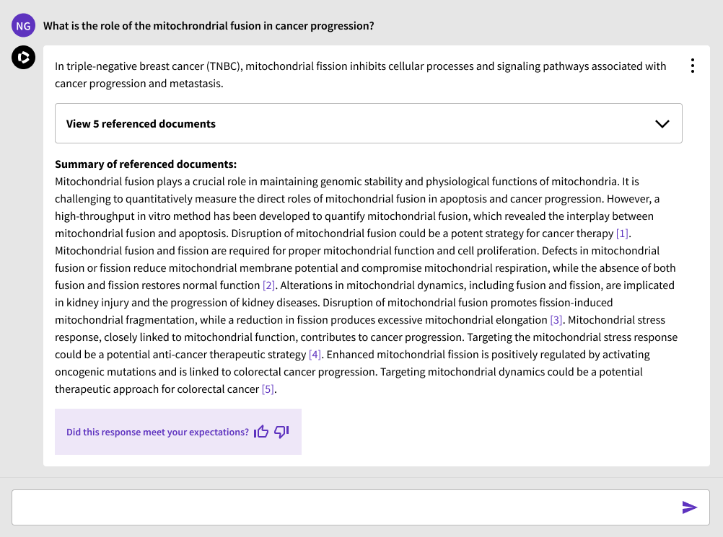
Apoyo a la investigación
Web of Science AI Research Assistant también facilita el descubrimiento.

Slide 51
Apoyo a la investigación
Fases del framework SALSA y prompts para revisiones exploratorias (scoping reviews)
Fase | Base para posibles prompts
Búsqueda | Pedir sugerencias de palabras clave para desarrollar la ecuación de búsqueda a partir de los temas de una investigación. Revisar y mejorar una ecuación de búsqueda. Proponer una ecuación de búsqueda a partir de los temas de la investigación.
Evaluación | Revisar la adecuación de un documento candidato a formar la base de la evidencia, en cuanto a si este se centra en la temática de la investigación.
Síntesis | Identificar los temas principales de cada documento recuperado, a partir de la ficha elaborada por el personal investigador, y pedir su agrupación por categorías. Redactar el resumen, ajustado a un número determinado de palabras, de cada uno de los artículos seleccionados.
Análisis | Identificar convergencias y divergencias de las fichas según varias categorías: objeto de estudio, objetivos, preguntas/problemas/hipótesis, metodología, resultados y temas, como ayuda para elaborar la estructura de la síntesis narrativa de los documentos seleccionados para el estado de la cuestión.
Fuente: Lopezosa, Codina y Ferran-Ferrer (2023)

Slide 52
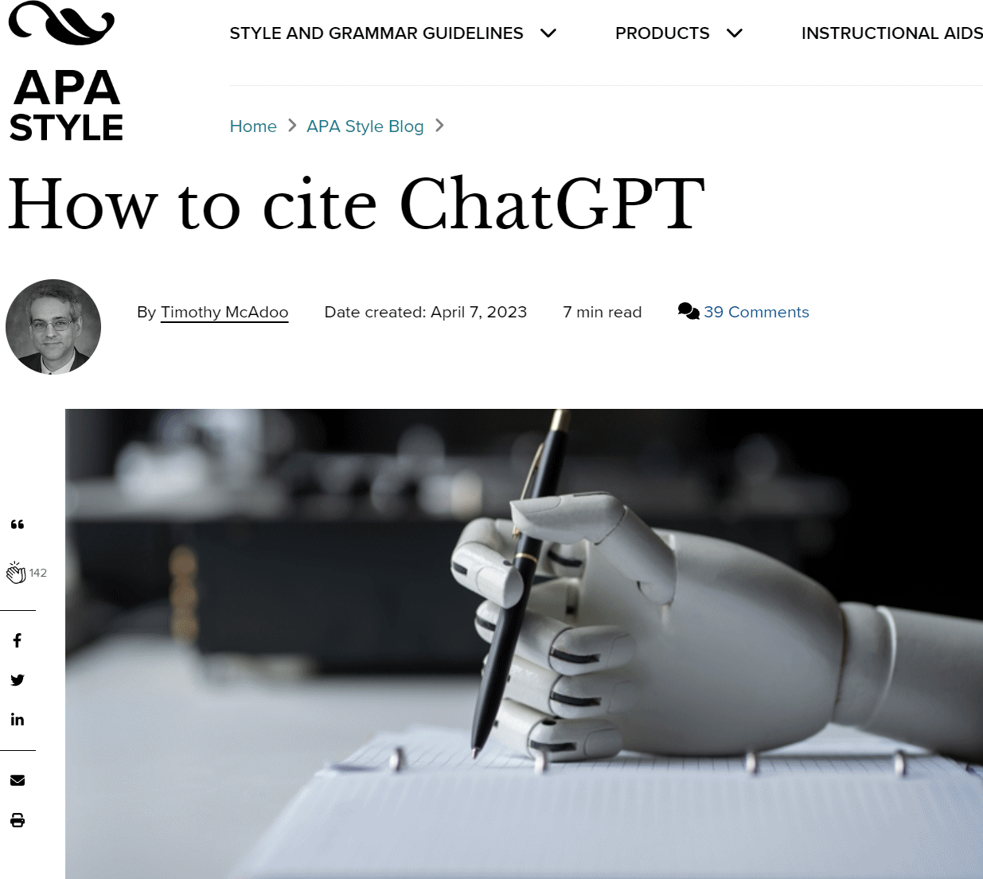
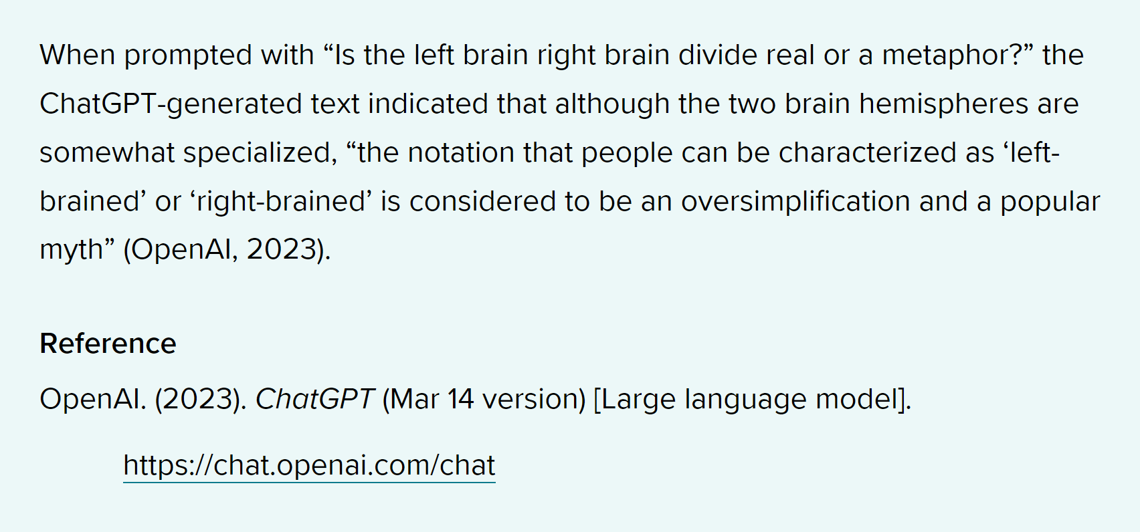
Apoyo a la investigación
Asesoramiento en la forma de citación
La IA no se considera autora del contenido que genera; no tiene conciencia ni responsabilidad, ni se le puede pedir rendición de cuentas.
El personal bibliotecario puede valorar cuándo procede citar una IA como fuente en un trabajo académico y cómo hacerlo.

Slide 53
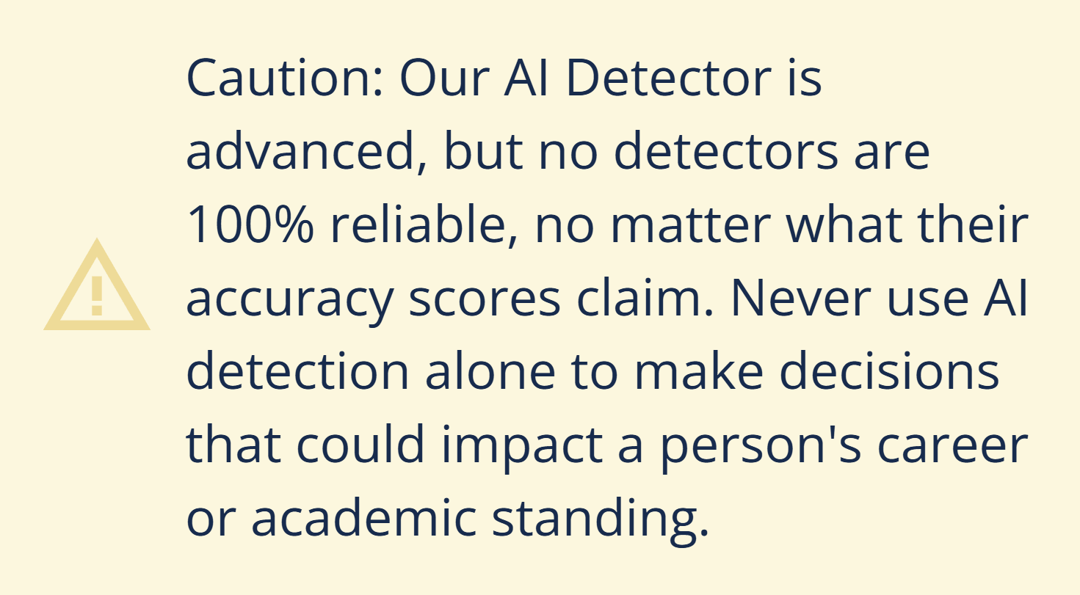
Apoyo a la investigación
Asesoramiento ante sospechas de fraude
Hay herramientas para determinar si un texto es fruto de un proceso generativo, aunque son imprecisas.

Slide 54
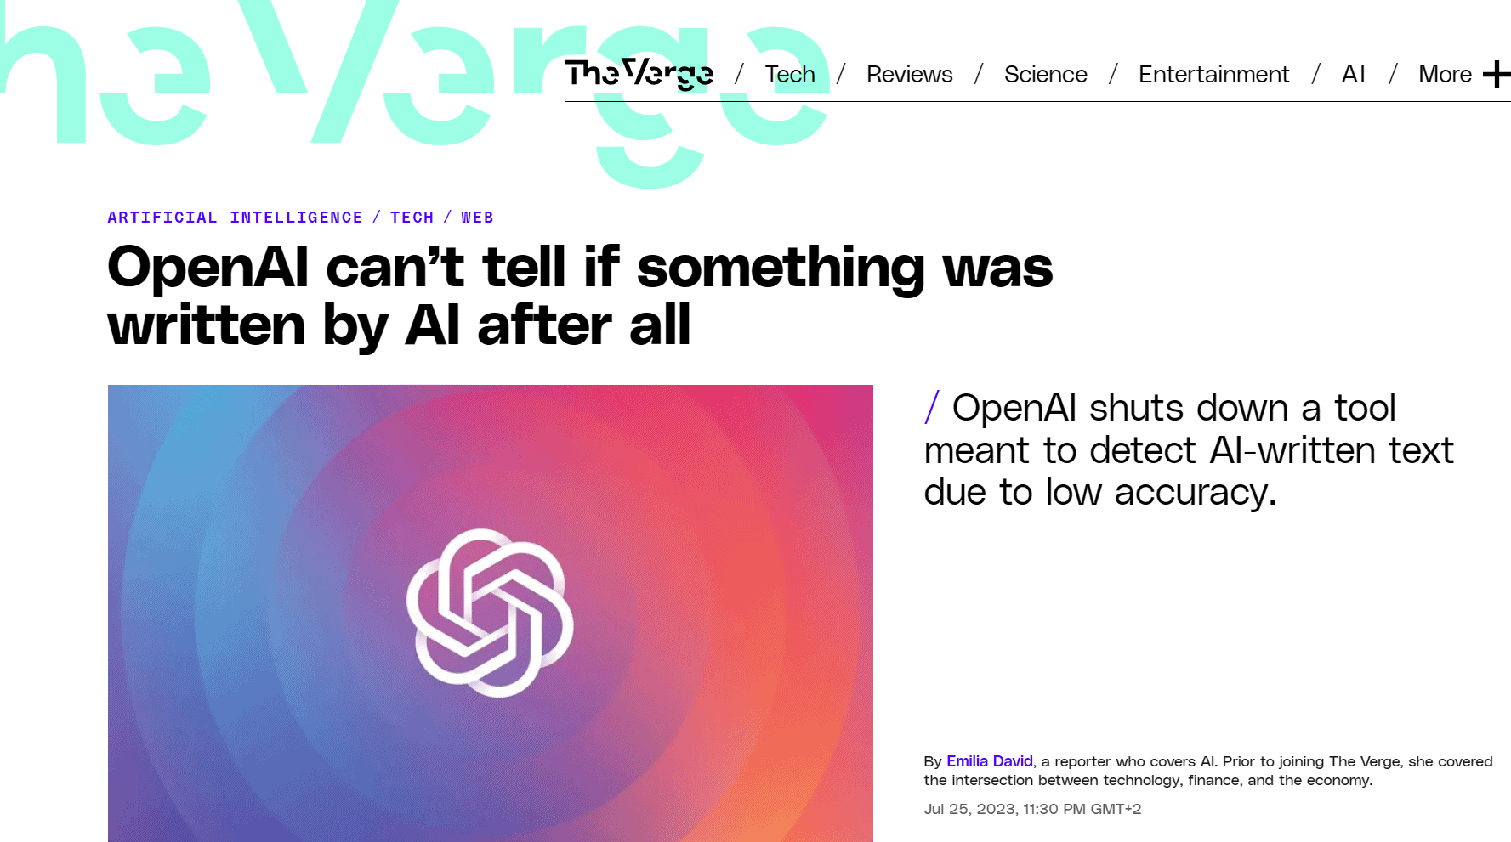
Apoyo a la investigación
Asesoramiento ante sospechas de fraude
Como a la IA se la ha entrenado para imitarnos, le cuesta distinguir entre lo humano y lo artificial. No podemos confiar en los detectores, pero sí en nuestro «olfato».
Los modelos de lenguaje tienen vicios lingüísticos, abusan de clichés y repiten expresiones manidas:
… en el mundo digital actual...
… intrincado…
… un tapiz de…
… un testimonio de…
en resumen…
en conclusión…
Y tienden a responder usando el formato de ensayo: introducción, cuerpo y conclusión.
Si el prompt no especifica el tono deseado o el público objetivo, la IA reproduce ciertas rutinas expresivas.

Slide 55
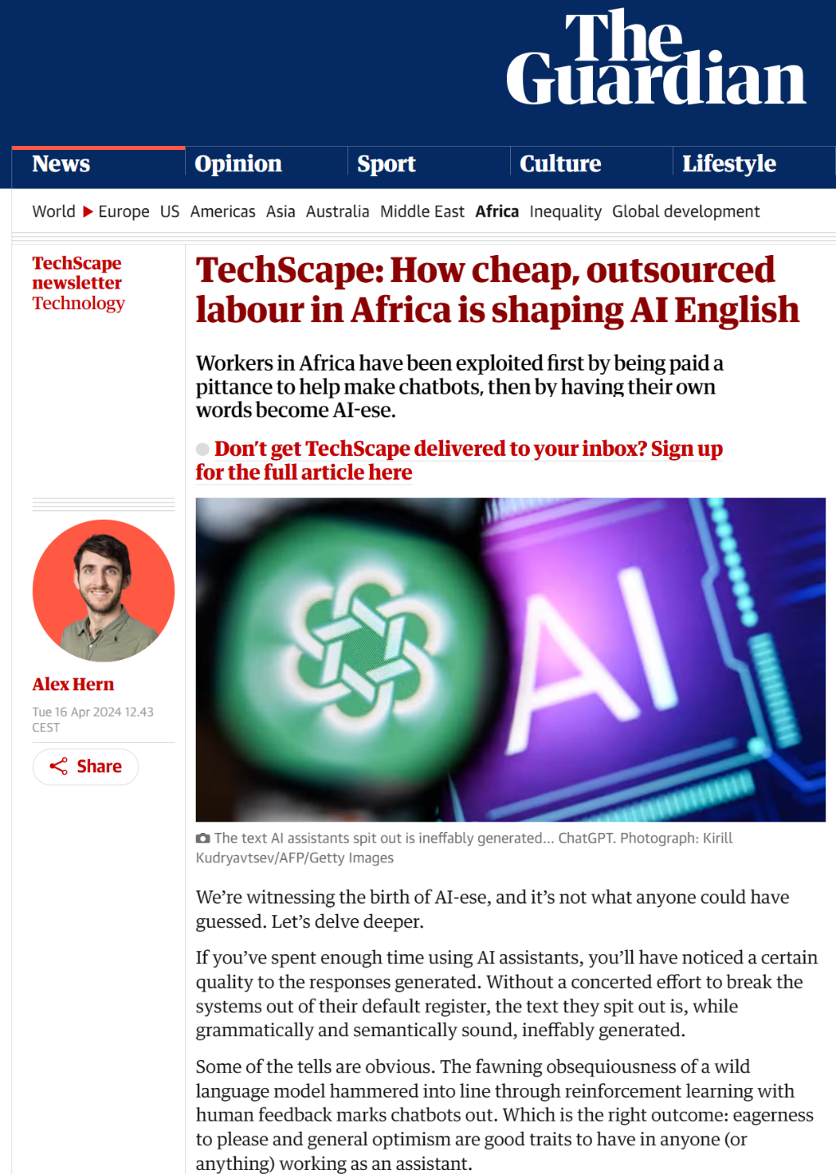
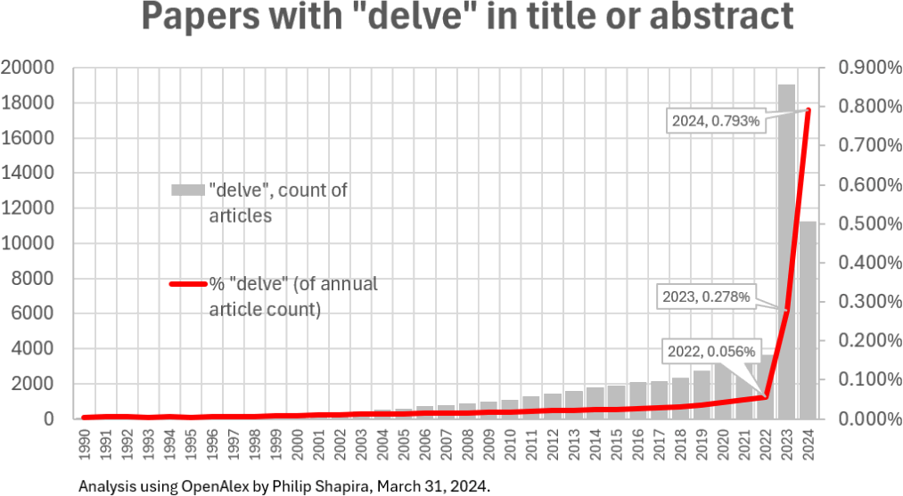
Asesoramiento ante sospechas de fraude
El término delve (profundizar), rara vez usado, experimenta una explosión desde finales de 2022.

Slide 56
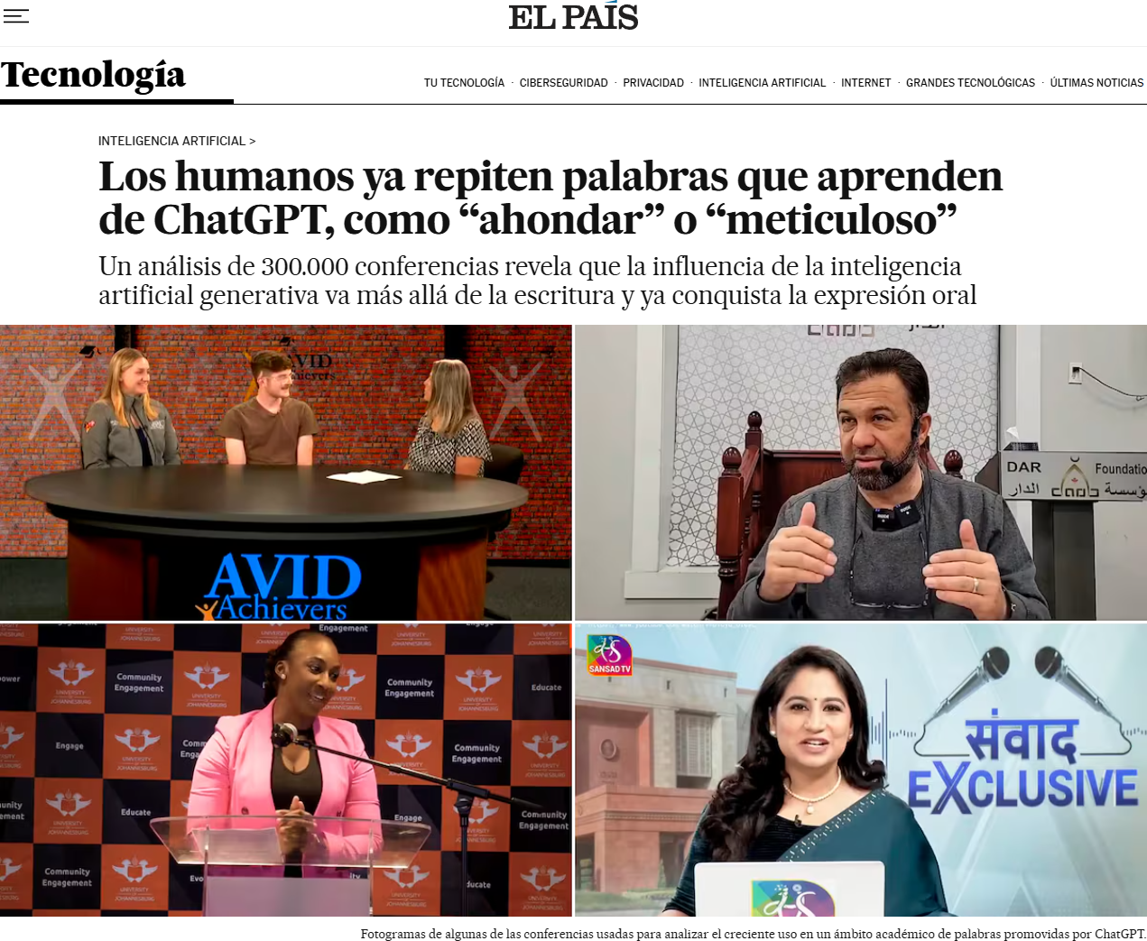
Apoyo a la investigación
Se ha producido un bucle: los humanos estamos adaptando palabras aprendidas de los chatbots, anteriormente poco comunes.

Slide 57
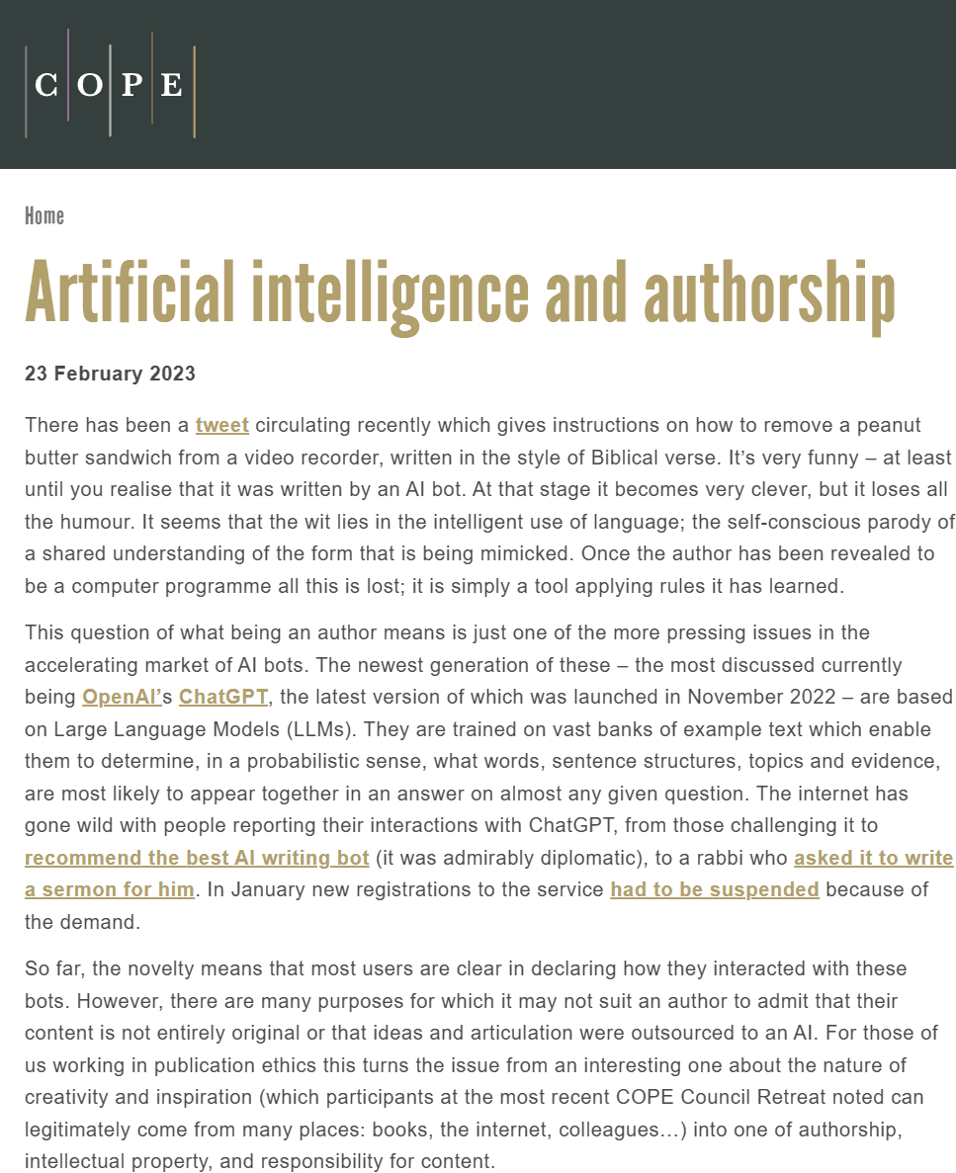
Qué dicen las principales editoriales sobre el uso de IA
Las editoriales están incorporando directrices sobre uso ético y responsable de la IA, o remiten a las recomendaciones de COPE (Comité de Ética de la Publicación).

Slide 58
El grupo de New England Journal of Medicine, en un editorial se posicionó a favor del uso de modelos de lenguaje en los envíos.
Los autores deben:
asumir la responsabilidad sobre el contenido
reconocer adecuadamente su uso
evitar citar a la IA como coautora
La intervención humana sigue siendo vital para hacer buena ciencia.
Los modelos de lenguaje ayudan a hablantes no nativos.

Slide 59
Oportunidades para la profesión bibliotecaria
La formulación de instrucciones (prompt engineering) se ha vuelto una competencia muy valorada.
Los profesionales de la información deberían dominarla para explotarla y enseñarla.

Slide 60
Oportunidades para la profesión bibliotecaria
Las bibliotecas deben ofrecer orientación experta para el uso ético, seguro y eficaz de la IA generativa.
Uso responsable: privacidad, propiedad intelectual y confidencialidad.
Actitud crítica: evaluación del potencial y las limitaciones de la IA.
Validación de resultados: contraste con fuentes académicas rigurosas.
Conocimiento fundamental: impacto social de la IA generativa (educación, cultura, empleo, desinformación).
Optimización de herramientas: técnicas para obtener los mejores resultados.
Apoyo a la investigación: diseño de proyectos, recolección de datos y escritura científica.

Slide 61
¡Gracias!
Jorge Franganillo
https://franganillo.es

